Slide 1
Fylkesrapport
Trøndelag

Slide 2





OM UNDERSØKELSEN
  Undersøkelsen er gjennomført av Respons Analyse på oppdrag for Trøndelag Fylkeskommune
  Bakgrunn: Kommunene er sentrale aktører i arbeidet med bærekraftmål og regjeringen har kommet med tydelige forventninger om at kommunene legger FNs bærekraftmål til grunn i kommunal tjenesteproduksjon. Bærekraftmålene skal hjelpe kommunene med å løfte blikket, styre i riktig retning og utvikle gode løsninger lokalt som også bidrar globalt.
  Formål med undersøkelsen: Sette fokus på tema bærekraft og bidra til innbygger-medvirkning i kommunenes beslutnings-prosesser før ny planstrategi.
Målgruppe: | Innbyggere i Trøndelag fylkeskommune
Antall respondenter: | 17.871 i Trøndelag totalt 16.632 når Trondheim kommune utelukkes
Utsendelse: | SMS med link til web-spørreskjema
Tidsperiode: | 5.9 – 17.9, 2023
Vekting av data: | Datasettet er vektet på kjønn, alder og geografi
Ansvarlig konsulent: | Jonny Nordøy / Seniorkonsulent Jonny.nordoy@responsanalyse.no M 45 00 21 13

Slide 3
Bakgrunnsinformasjon om innbyggerne

Slide 4
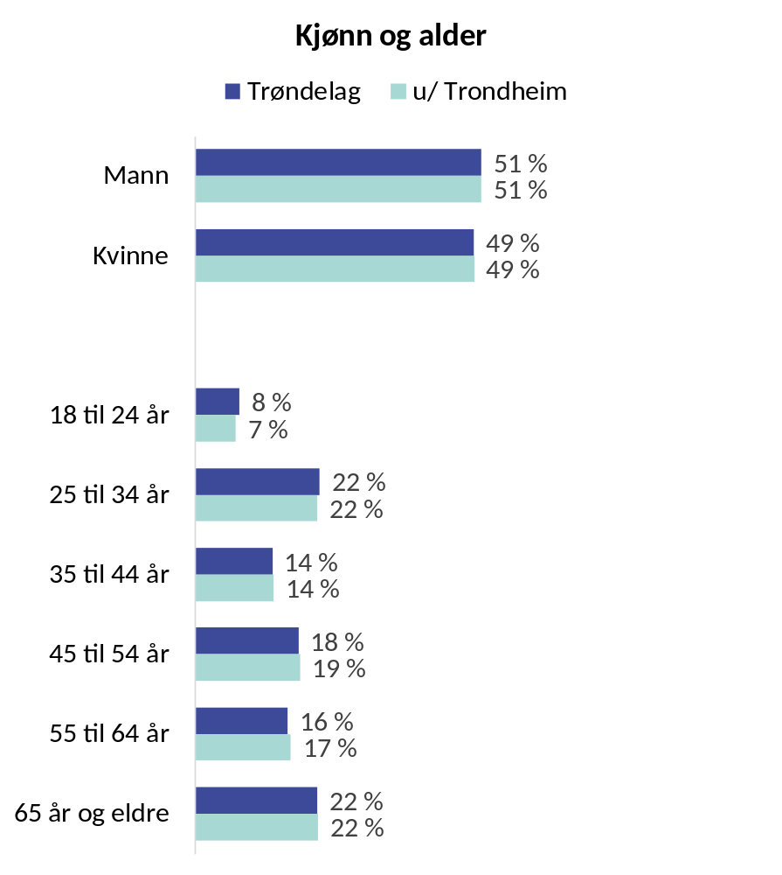
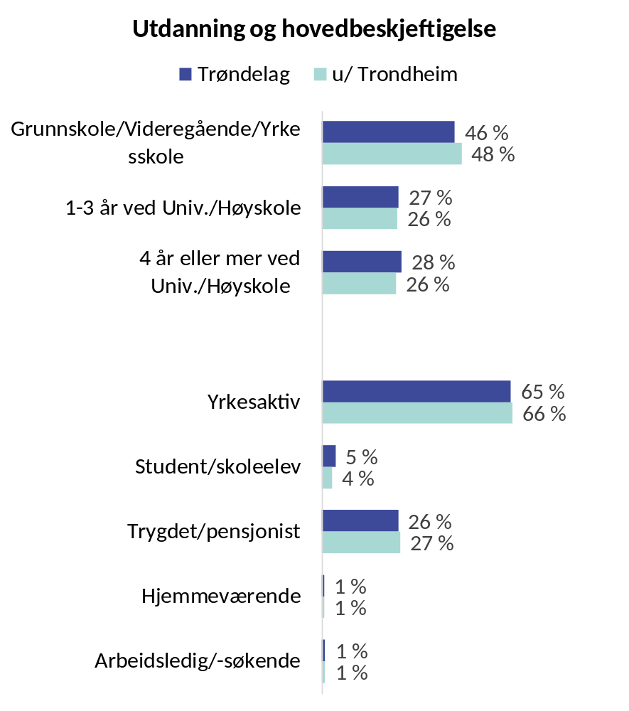
Bakgrunnsinformasjon om innbyggerne – 1/2

Slide 5
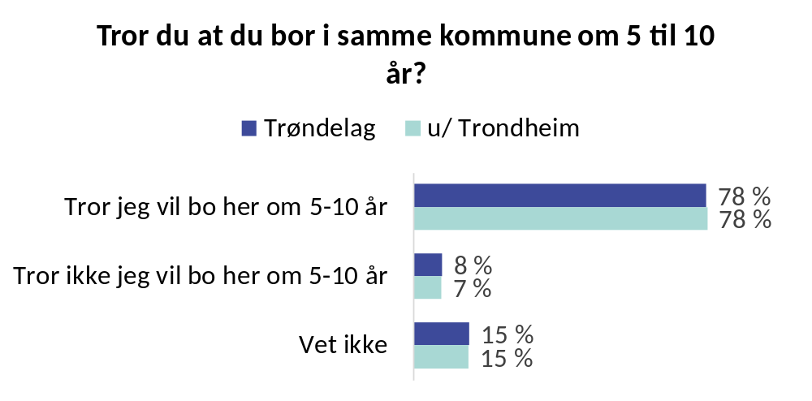
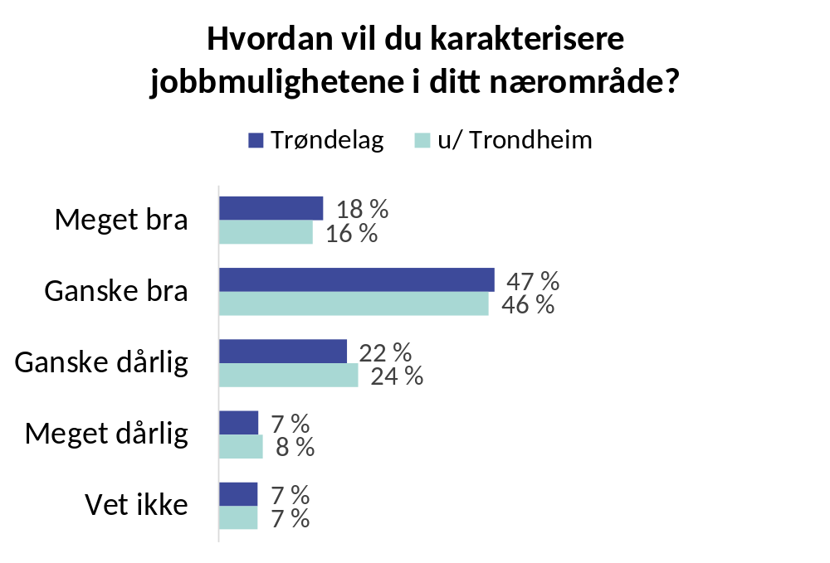
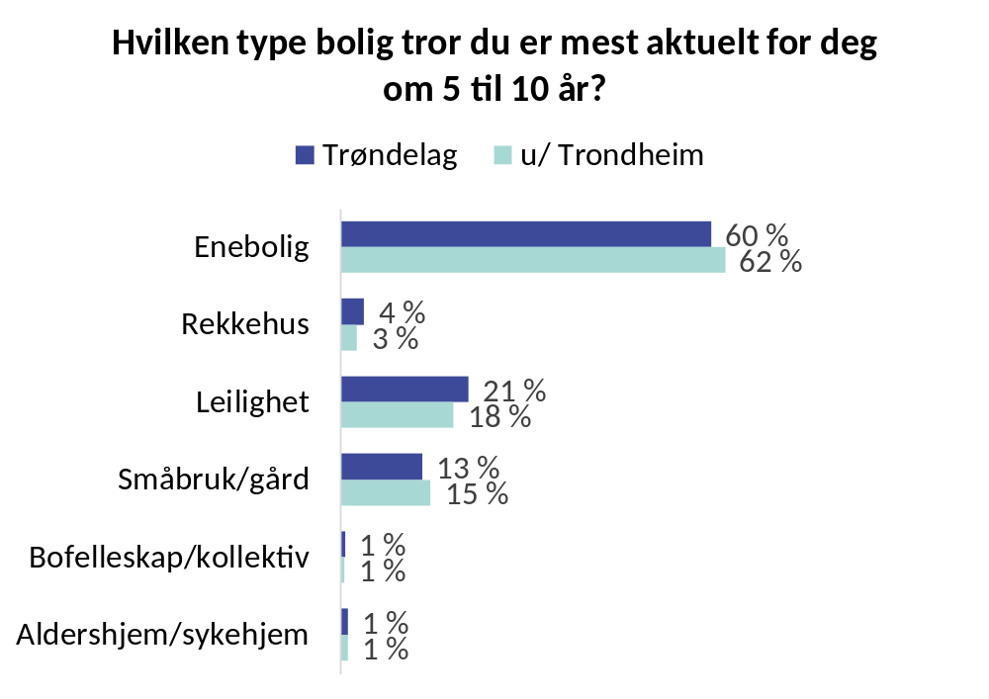
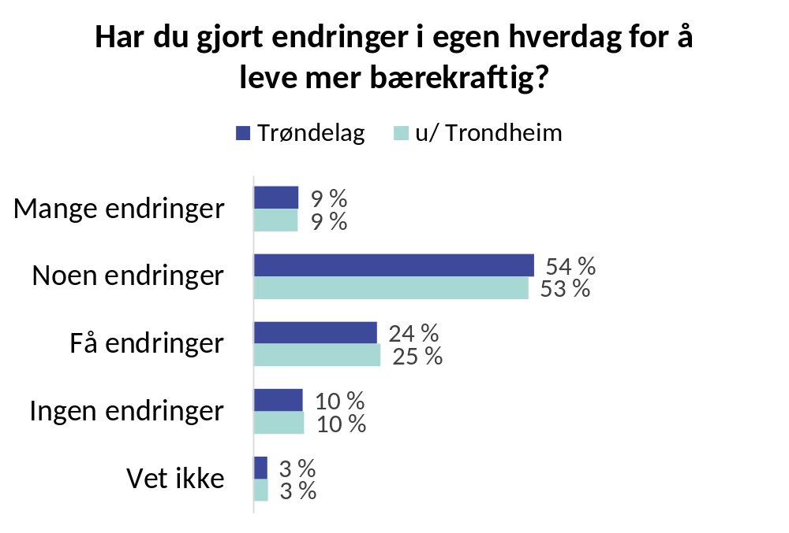
Bakgrunnsinformasjon om innbyggerne – 2/2

Slide 6

Kommentarer til bakgrunnsinformasjonen
Det er marginale forskjeller i demografien i Trøndelag fylke, med eller uten Trondheim kommune.
  78 prosent av innbyggerne i Trøndelag fylke tror de vil bo i samme kommune om 5-10 år.
  65 prosent av innbyggerne i Trøndelag fylke mener det er gode jobbmuligheter i nærområdet. Uten Trondheim er tallet marginalt lavere med 62 prosent.
  63 prosent av innbyggerne i Trøndelag fylke har gjort endringer i egen hverdag for å leve mer bærekraftig. Uten Trondheim er tallet marginalt lavere med 62 prosent.

Slide 7
Resultater

Slide 8
Spørsmål & svar
Innbyggerne i kommunen har tatt stilling til 17 utsagn:
Nr | Hvor enig eller uenig er du i følgende utsagn:
1 | Jeg opplever at jeg har mulighet til å være med å påvirke utviklingen i mitt lokalsamfunn
2 | Jeg opplever at min kommune er god å vokse opp i
3 | Vi må satse på bosetting i sentrale områder i min kommune, fremfor spredt bosetting
4 | Det er greit å bygge ned friluftsområder eller marka så lenge det gir plass til boliger og næringsetableringer
5 | Det bør legges til rette for bygging av flere hytter i min kommune
6 | Framkommeligheten for syklister og gående bør prioriteres fremfor bilister
7 | Det er viktig for meg å engasjere meg i frivillig arbeid
8 | Jeg er ikke bekymret for at min arbeidsplass blir overflødig i framtiden
9 | Jeg er ikke bekymret for at min arbeidserfaring/kompetanse blir mindre relevant i framtiden
10 | Jeg tar bærekraftige valg selv når det koster meg mer
11 | Jeg har tro på at mine bærekraftige valg utgjør en forskjell
12 | Det er viktig for meg at min kommune bidrar til å redusere klimagassutslippene i Norge
13 | Kommunen informerer innbyggerne på en enkel og forståelig måte
14 | Kommunen bruker ressursene (tid og penger) på en god måte
15 | Jeg har tillitt til kommunepolitikerne
16 | Jeg kjenner ikke til barn og unge i min kommune som er forhindret fra å delta på fritidsaktiviteter på grunn av økonomi
17 | Jeg er trygg på at kommunen behandler alle grupper rettferdig, uavhengig av kjønn, funksjonsevne, etnisitet, religion, seksuell orientering o.l.
Hvert utsagn er besvart på en skala fra 1 til 6, hvor 1 = Helt uenig og 6 = Helt enig
I rapporten presenteres %-andel som er enig i utsagnet (har svart 4, 5 eller 6)

Slide 9
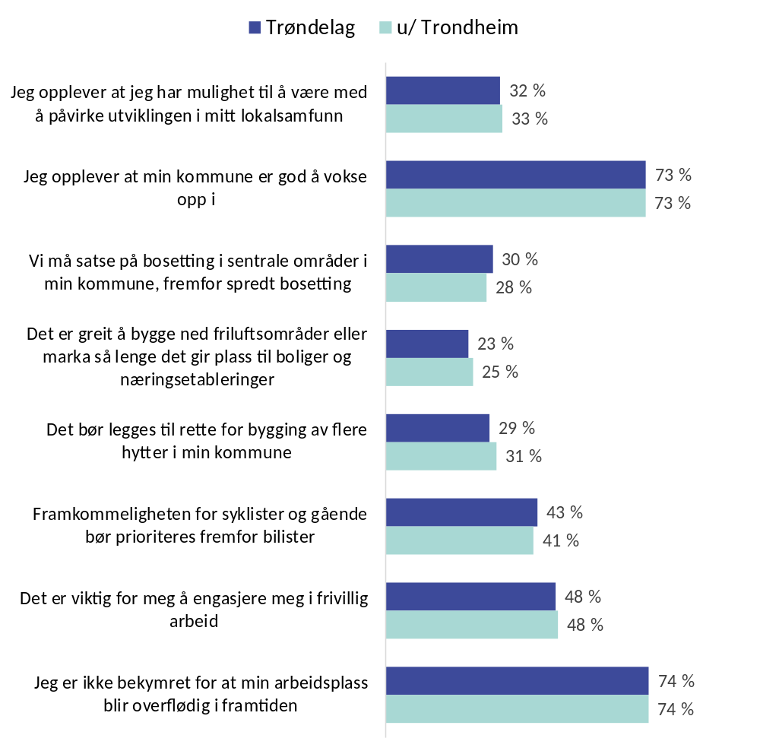
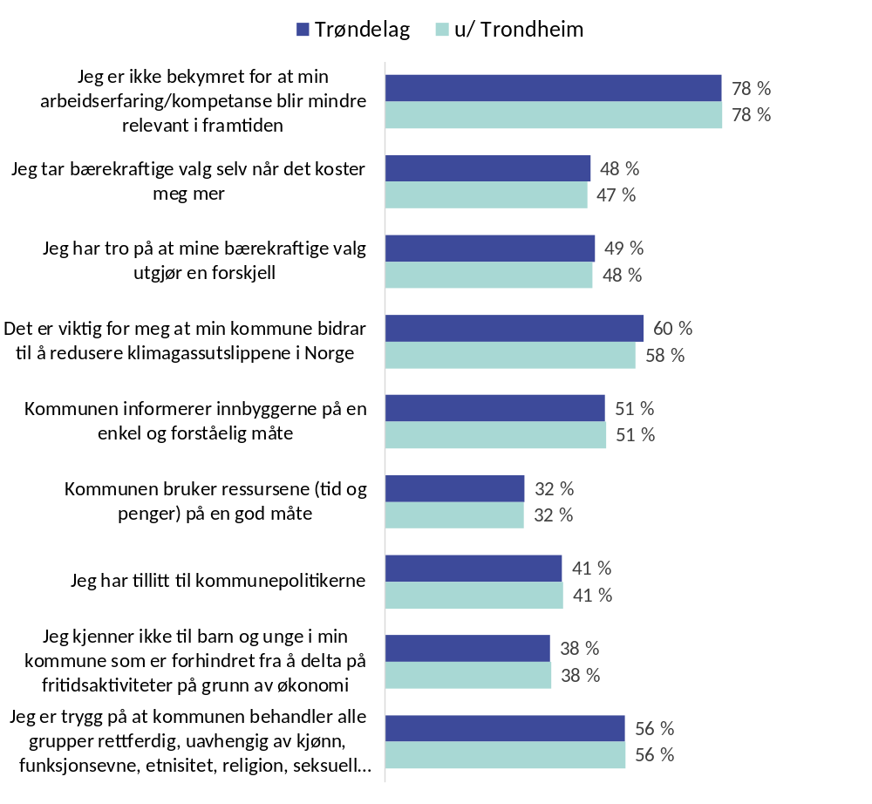
17 utsagn. Hvor enig eller uenig er du i følgende utsagn:

Slide 10
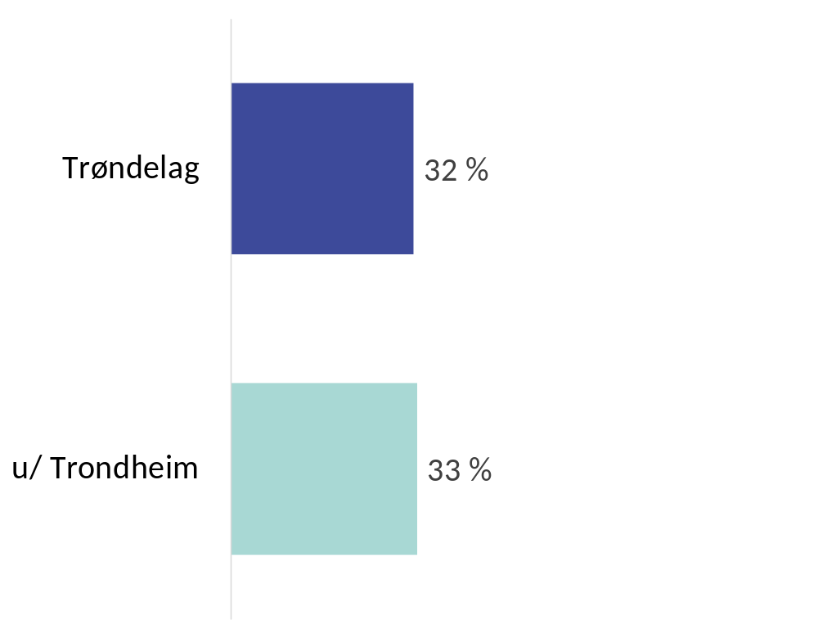
Hvor enige eller uenig er du i følgende utsagn:
1. Jeg opplever at jeg har mulighet til å være med å påvirke utviklingen i mitt lokalsamfunn
32 prosent av innbyggerne i Trøndelag fylkeskommune er enig i utsagnet. Det er 1 %-poeng mindre enn for Trøndelag fylke utenom Trondheim kommune.
Kommuner som er mest enig i utsagnet:
    Røyrvik 62 %
    Høylandet 56 %
    Lierne 55 %
    Flatanger 54 %
    Holtålen 47 %
    Tydal 43 %
    Frøya 42 %
    Rindal 42 %
    Rennebu 42 %
    Snåsa 41 %

Slide 11
1. Jeg opplever at jeg har mulighet til å være med å påvirke utviklingen i mitt lokalsamfunn

Slide 12
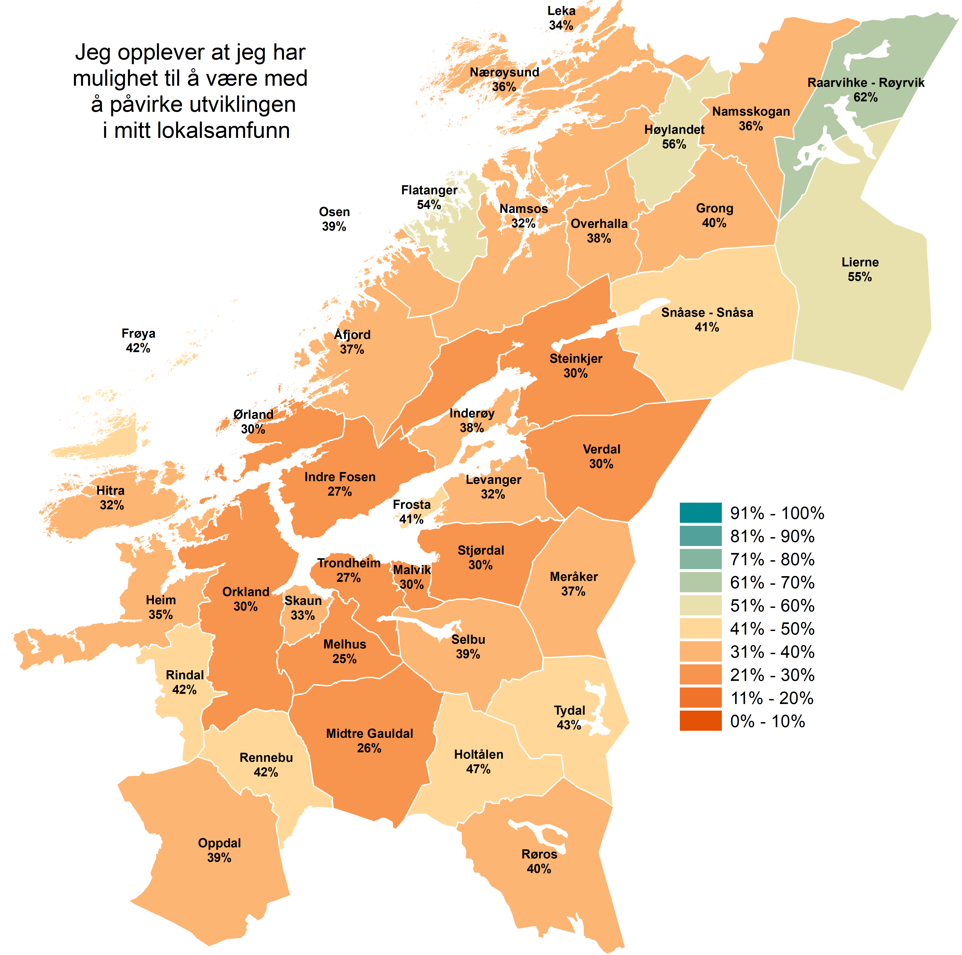

Slide 13
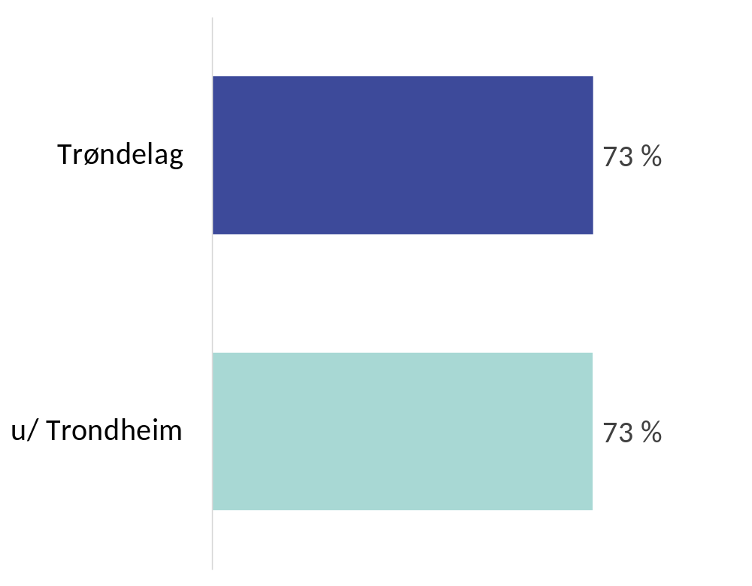
Hvor enige eller uenig er du i følgende utsagn:
2. Jeg opplever at min kommune er god å vokse opp i
73 prosent av innbyggerne i Trøndelag fylkeskommune er enig i utsagnet. Samme som for Trøndelag uten Trondheim kommune.
Kommuner som er mest enig i utsagnet:
    Høylandet 87 %
    Lierne 86 %
    Rindal 86 %
    Oppdal 85 %
    Overhalla 84 %
    Flatanger 84 %
    Selbu 83 %
    Holtålen 83 %
    Tydal 83 %
    Åfjord 82 %

Slide 14
Jeg opplever at min kommune er god å vokse opp i

Slide 15
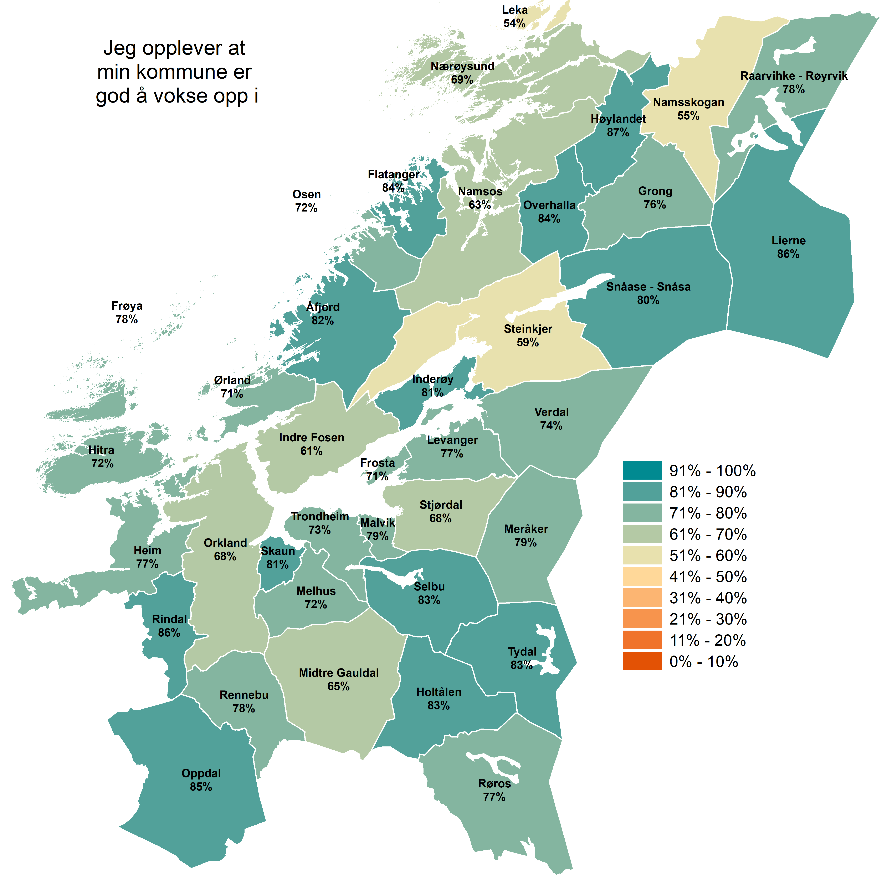

Slide 16

Hvor enige eller uenig er du i følgende utsagn:
3. Vi må satse på bosetting i sentrale områder i min kommune, fremfor spredt bosetting
30 prosent av innbyggerne i Trøndelag fylkeskommune er enig i utsagnet. Det er 2 %-poeng flere enn for Trøndelag uten Trondheim kommune.
Kommuner som er mest enig i utsagnet:
    Trondheim 45 %
    Malvik 43 %
    Meråker 41 %
    Flatanger 40 %
    Røros 37 %
    Oppdal 34 %
    Skaun 33 %
    Snåsa 33 %
    Ørland 32 %
    Rennebu 32 %

Slide 17
Vi må satse på bosetting i sentrale områder i min kommune, fremfor spredt bosetting

Slide 18
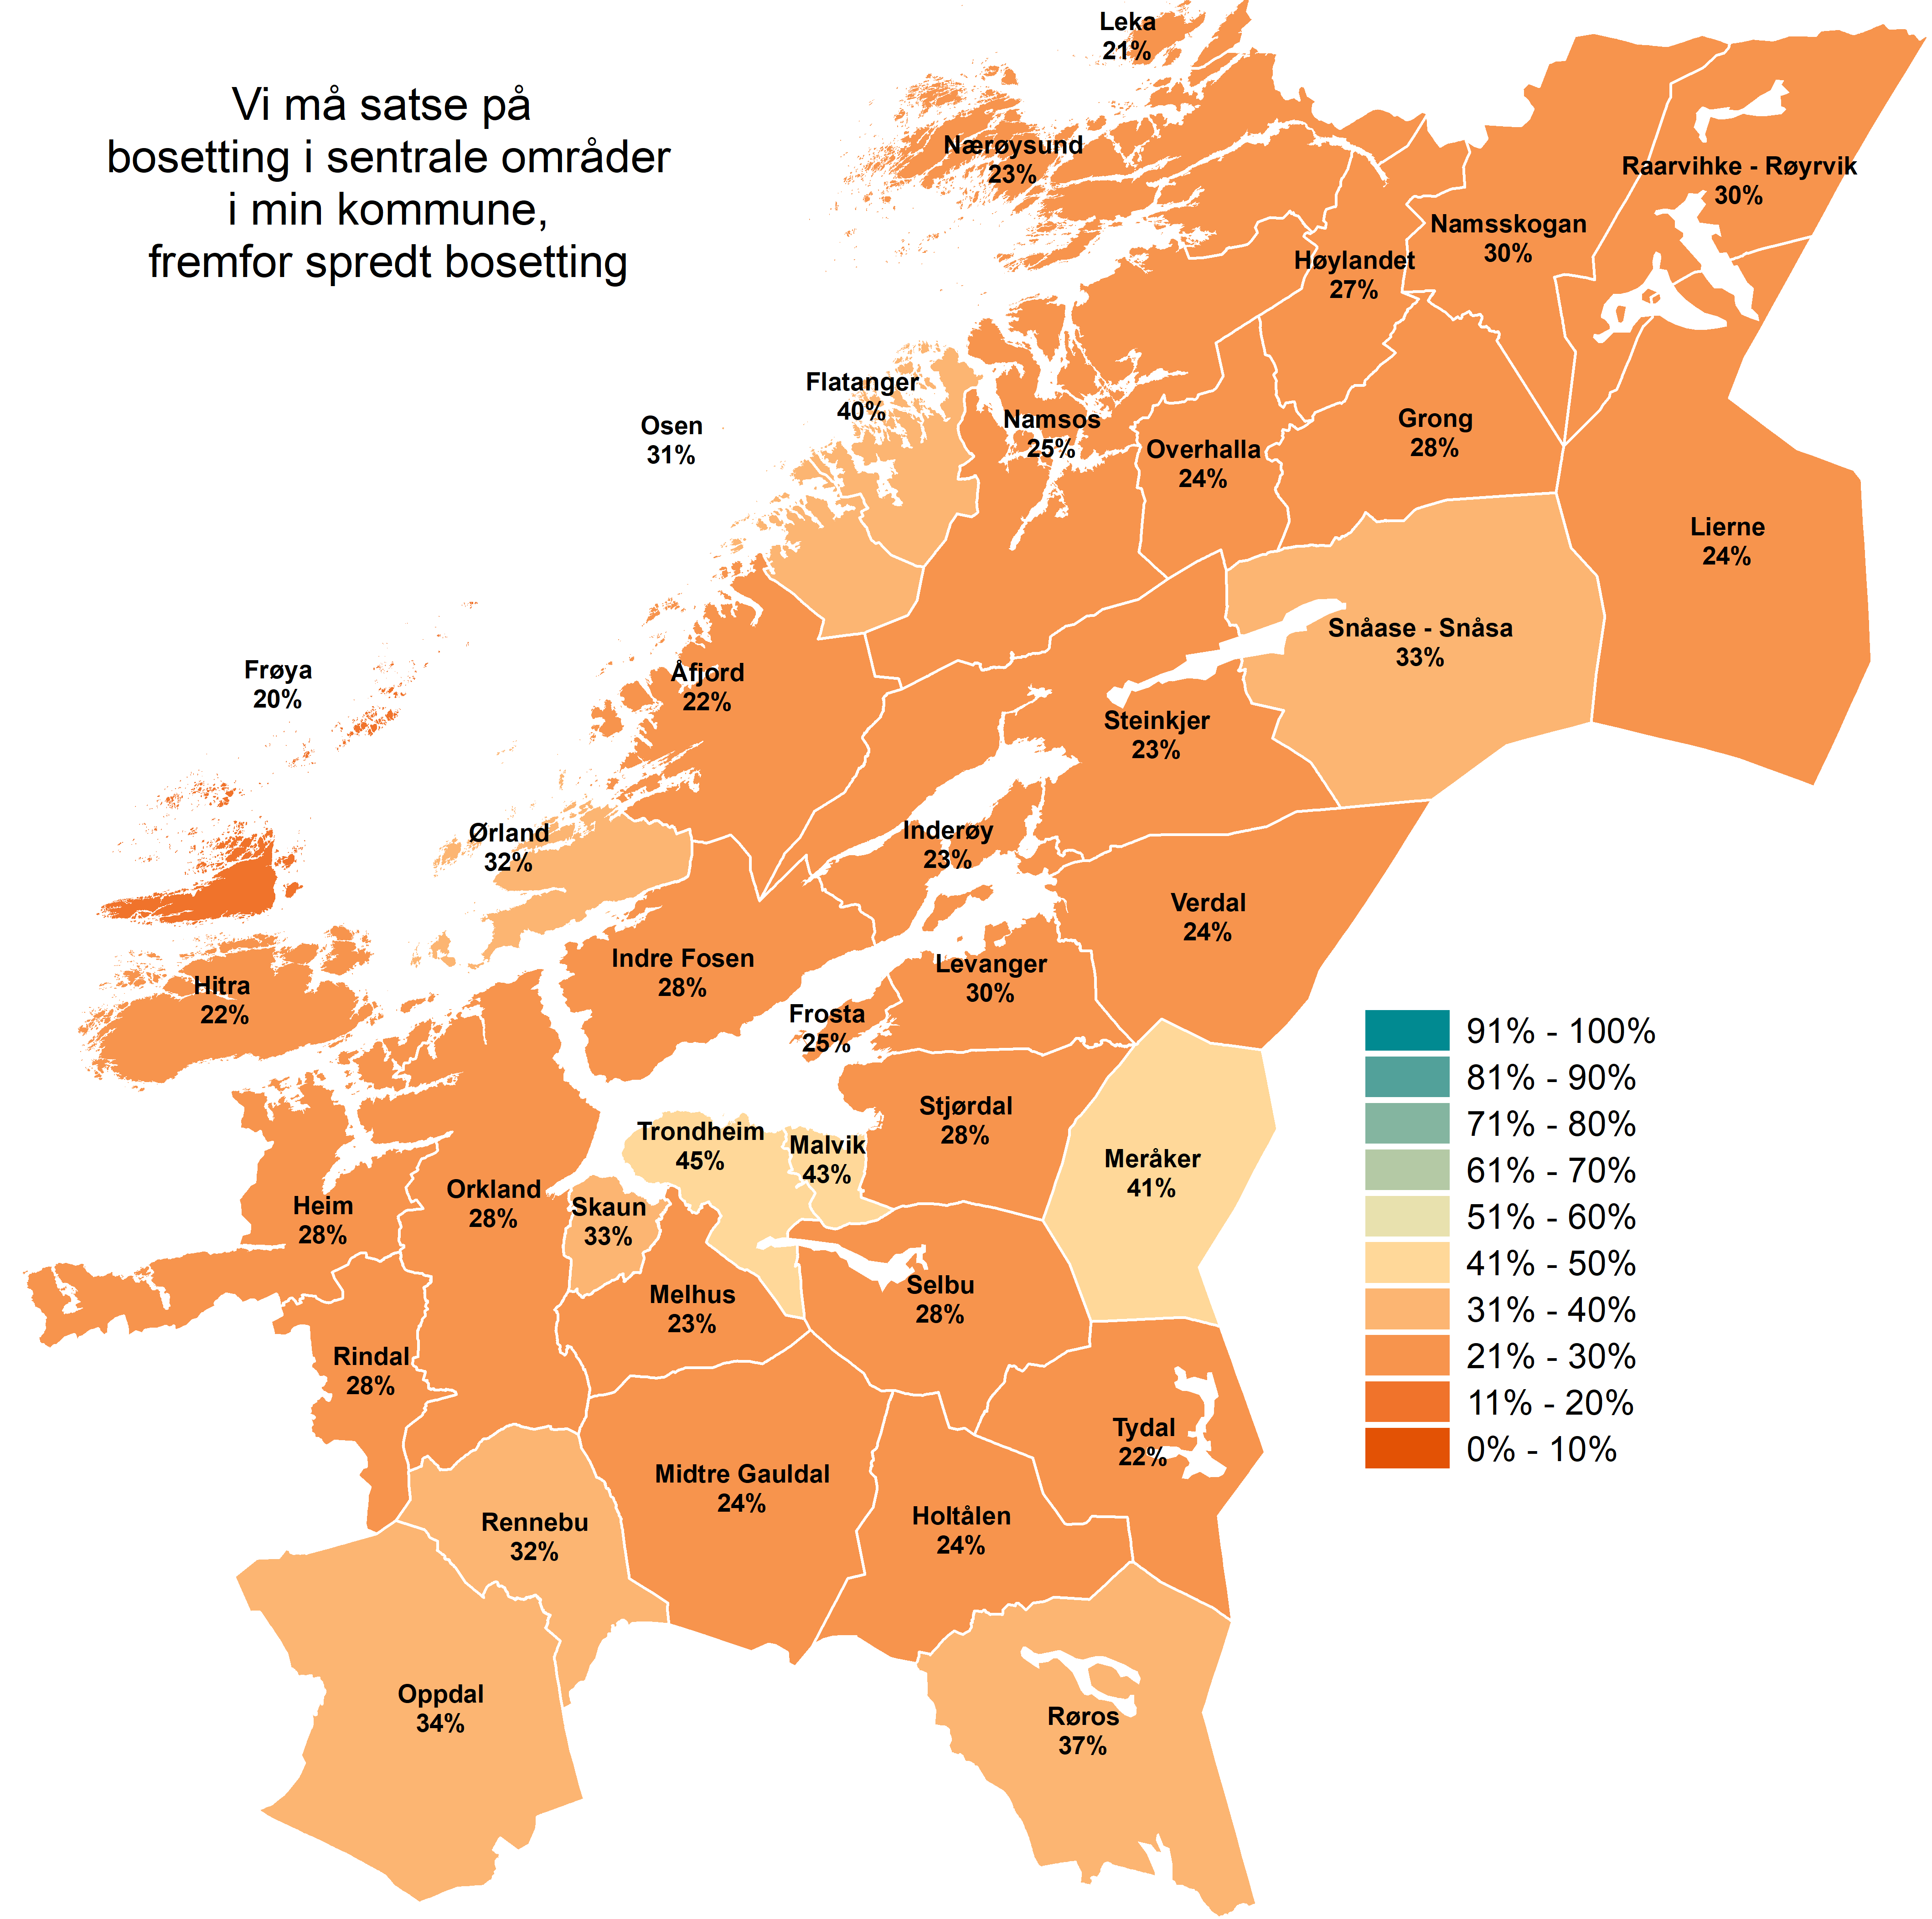

Slide 19
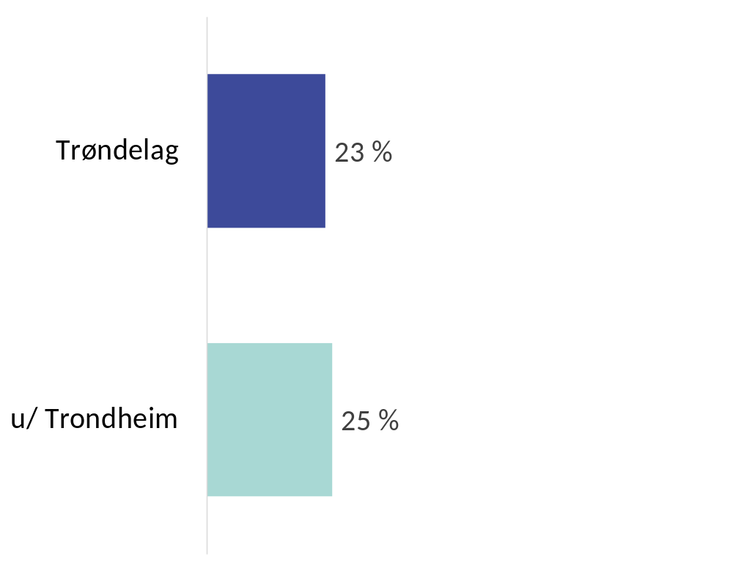
Hvor enige eller uenig er du i følgende utsagn:
4. Det er greit å bygge ned friluftsområder eller marka så lenge det gir plass til boliger og næringsetableringer
23 prosent av innbyggerne i Trøndelag fylkeskommune er enig i utsagnet. Det er 3 %-poeng færre enn for Trøndelag uten Trondheim kommune.
Kommuner som er mest enig i utsagnet:
    Lierne 48 %
    Høylandet 46 %
    Tydal 45 %
    Leka 44 %
    Røyrvik 43 %
    Rindal 36 %
    Åfjord 36 %
    Flatanger 34 %
    Frøya 34 %
    Holtålen 32 %

Slide 20
Det er greit å bygge ned friluftsområder eller marka så lenge det gir plass til boliger og næringsetableringer

Slide 21
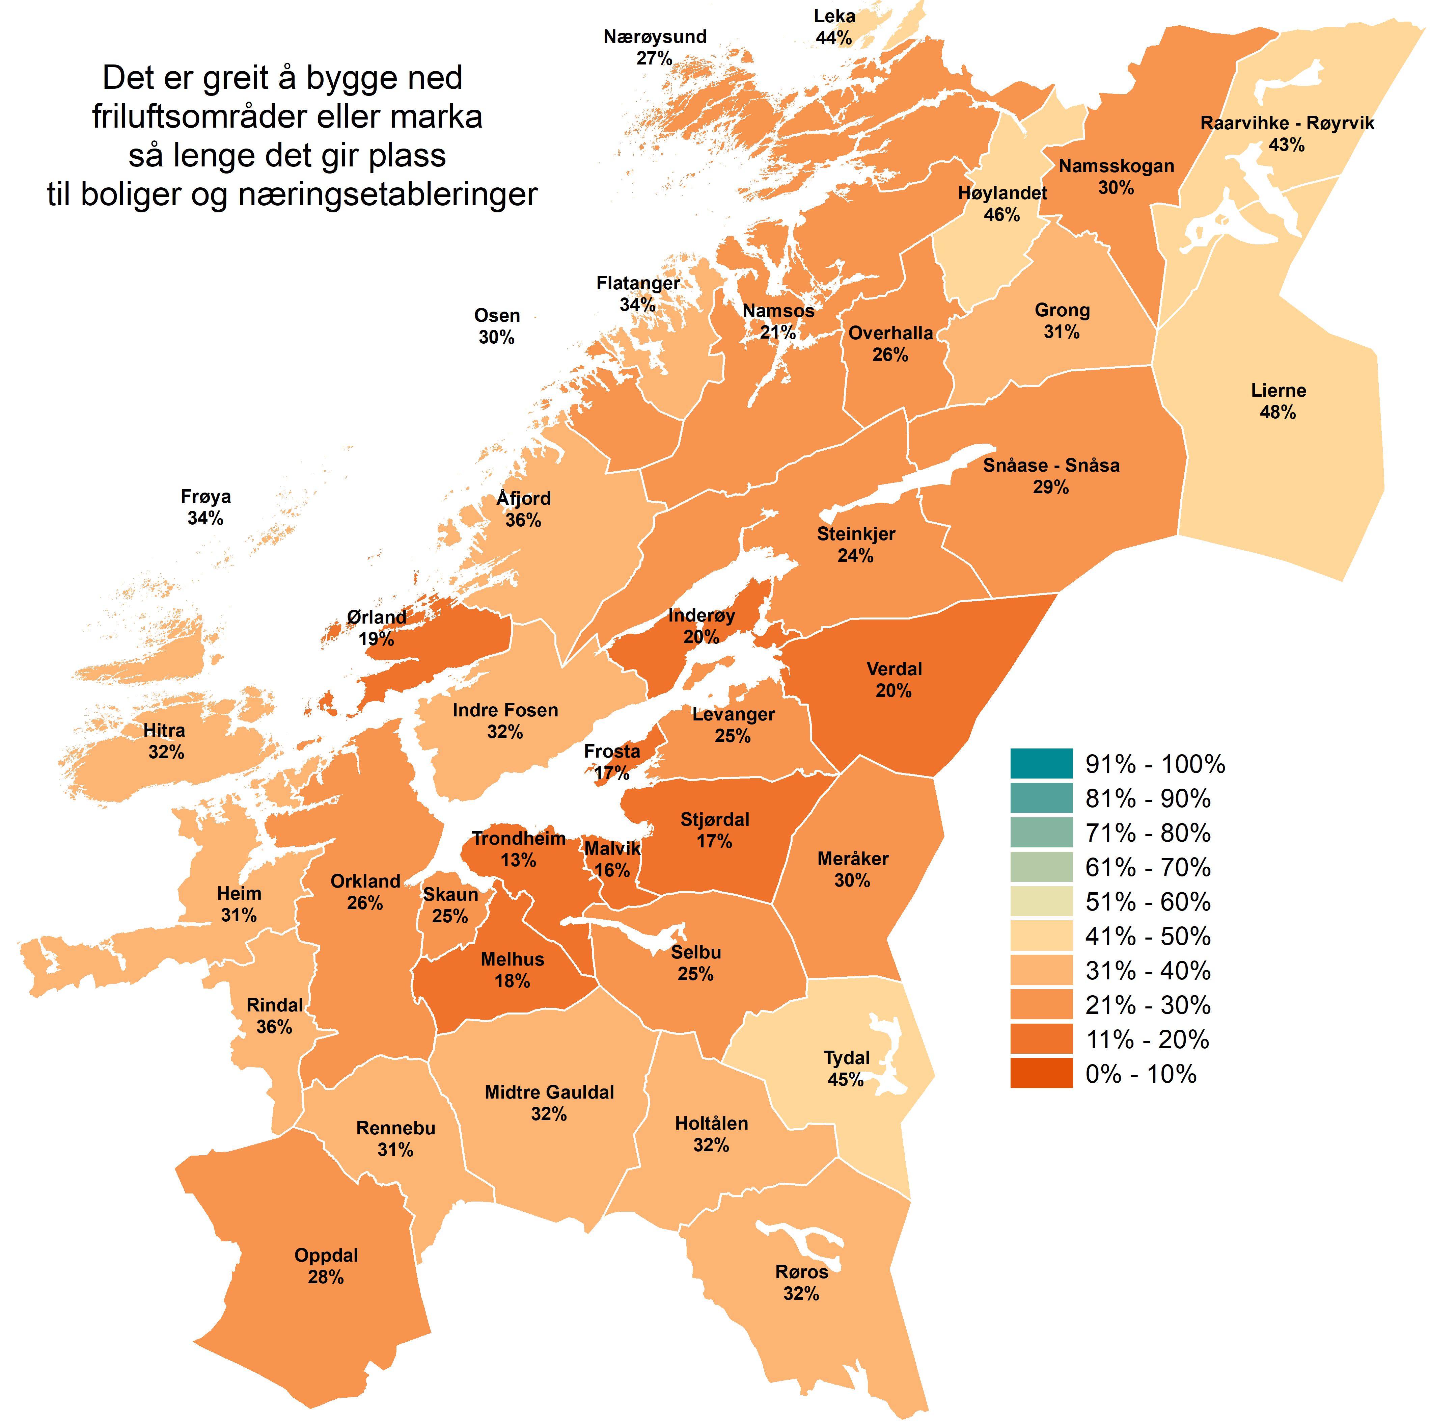

Slide 22
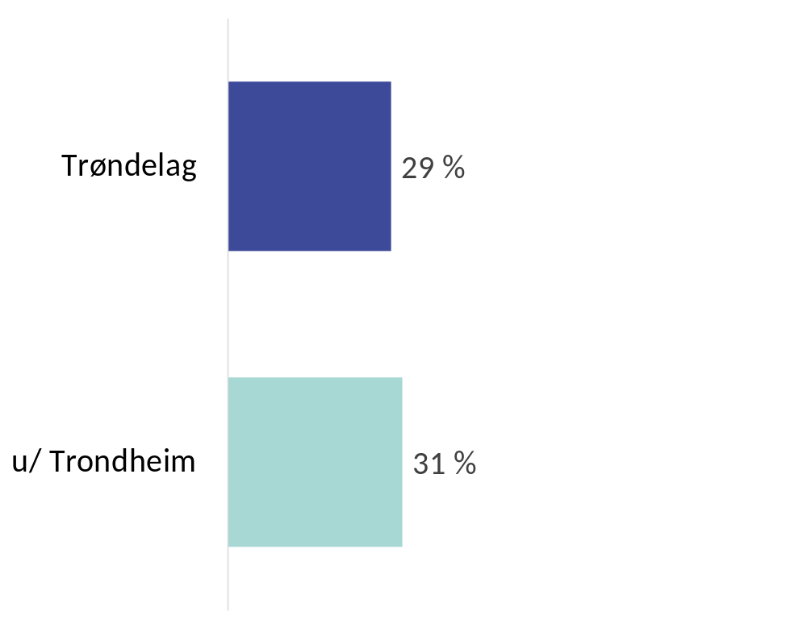
Hvor enige eller uenig er du i følgende utsagn:
5. Det bør legges til rette for bygging av flere hytter i min kommune
29 prosent av innbyggerne i Trøndelag fylkeskommune er enig i utsagnet. Det er 2 %-poeng færre enn for Trøndelag uten Trondheim kommune.
Kommuner som er mest enig i utsagnet:
    Leka 59 %
    Høylandet 56 %
    Røyrvik 56 %
    Namsskogan 55 %
    Tydal 53 %
    Nærøysund 47 %
    Holtålen 46 %
    Midtre Gauldal 46 %
    Rindal 44 %
    Lierne 43 %

Slide 23
Det bør legges til rette for bygging av flere hytter i min kommune

Slide 24
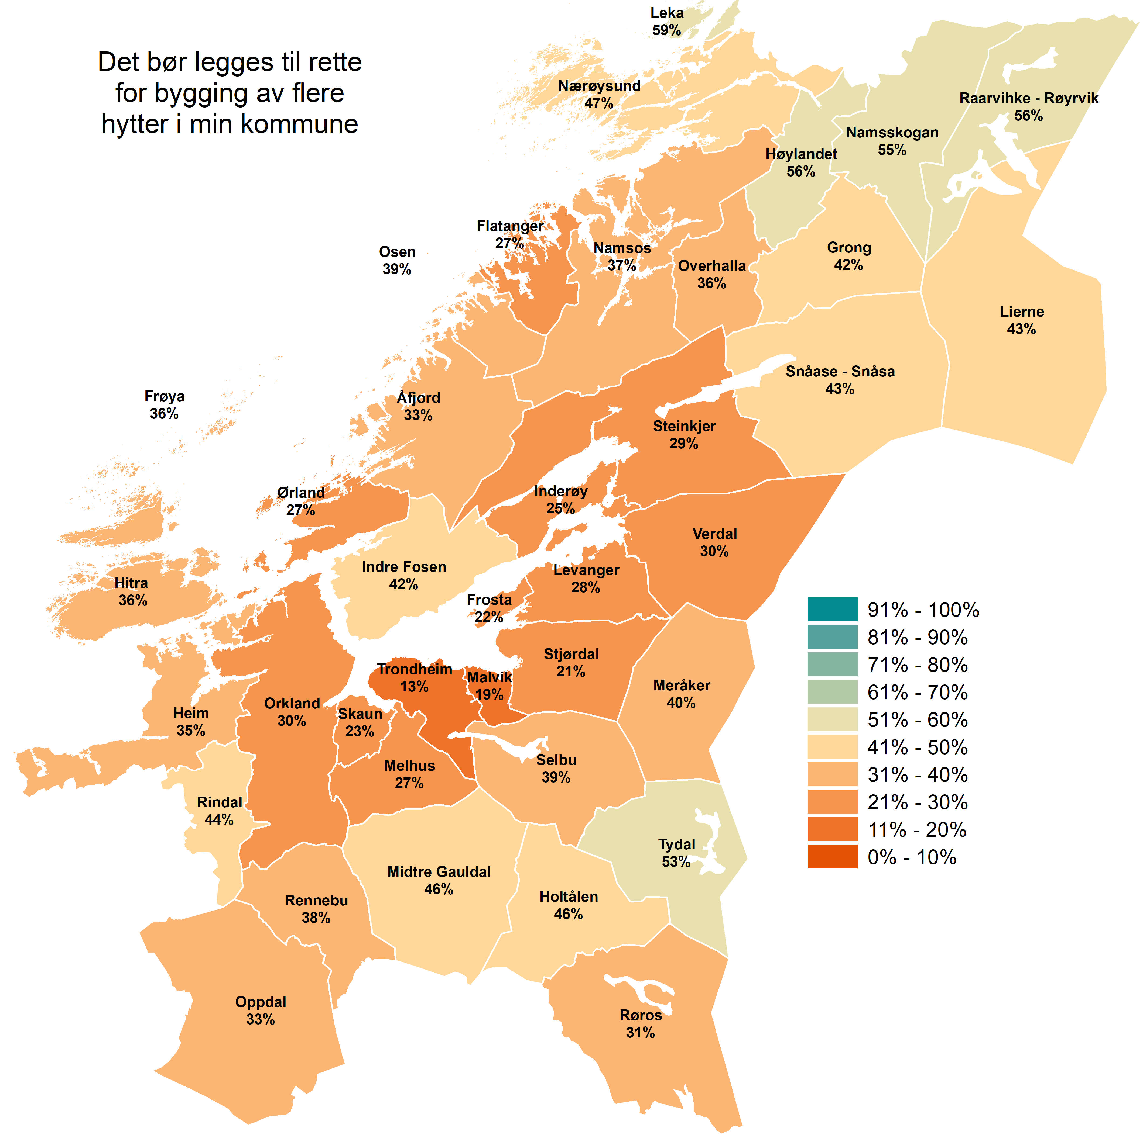

Slide 25
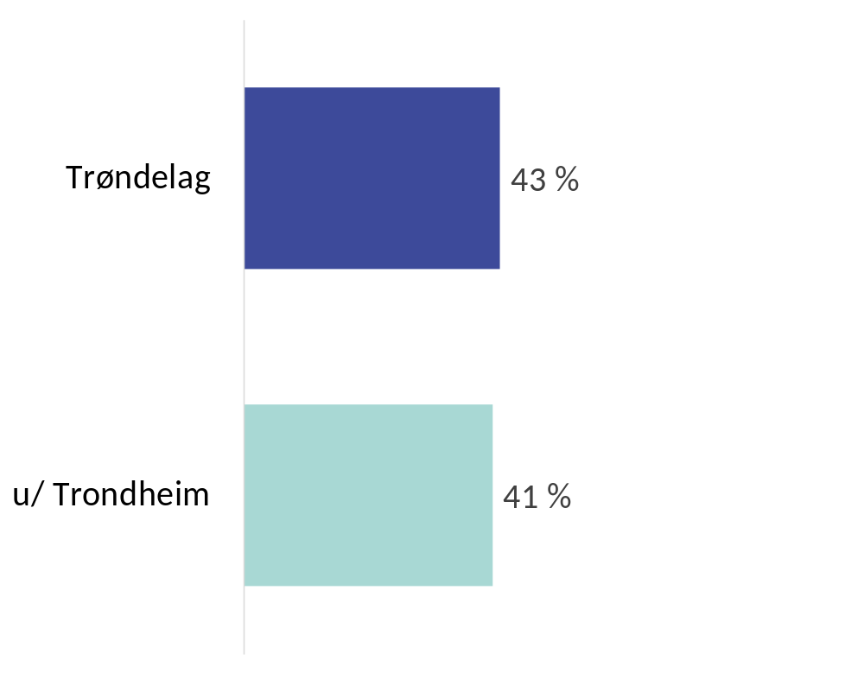
Hvor enige eller uenig er du i følgende utsagn:
6. Framkommeligheten for syklister og gående bør prioriteres fremfor bilister
43 prosent av innbyggerne i Trøndelag fylkeskommune er enig i utsagnet. Det er 2 %-poeng flere enn for Trøndelag uten Trondheim kommune.
Kommuner som er mest enig i utsagnet:
    Inderøy 56 %
    Røros 53 %
    Trondheim 53 %
    Selbu 52 %
    Stjørdal 52 %
    Høylandet 49 %
    Flatanger 48 %
    Levanger 48 %
    Grong 47 %
    Leka 47 %

Slide 26
Framkommeligheten for syklister og gående bør prioriteres fremfor bilister

Slide 27
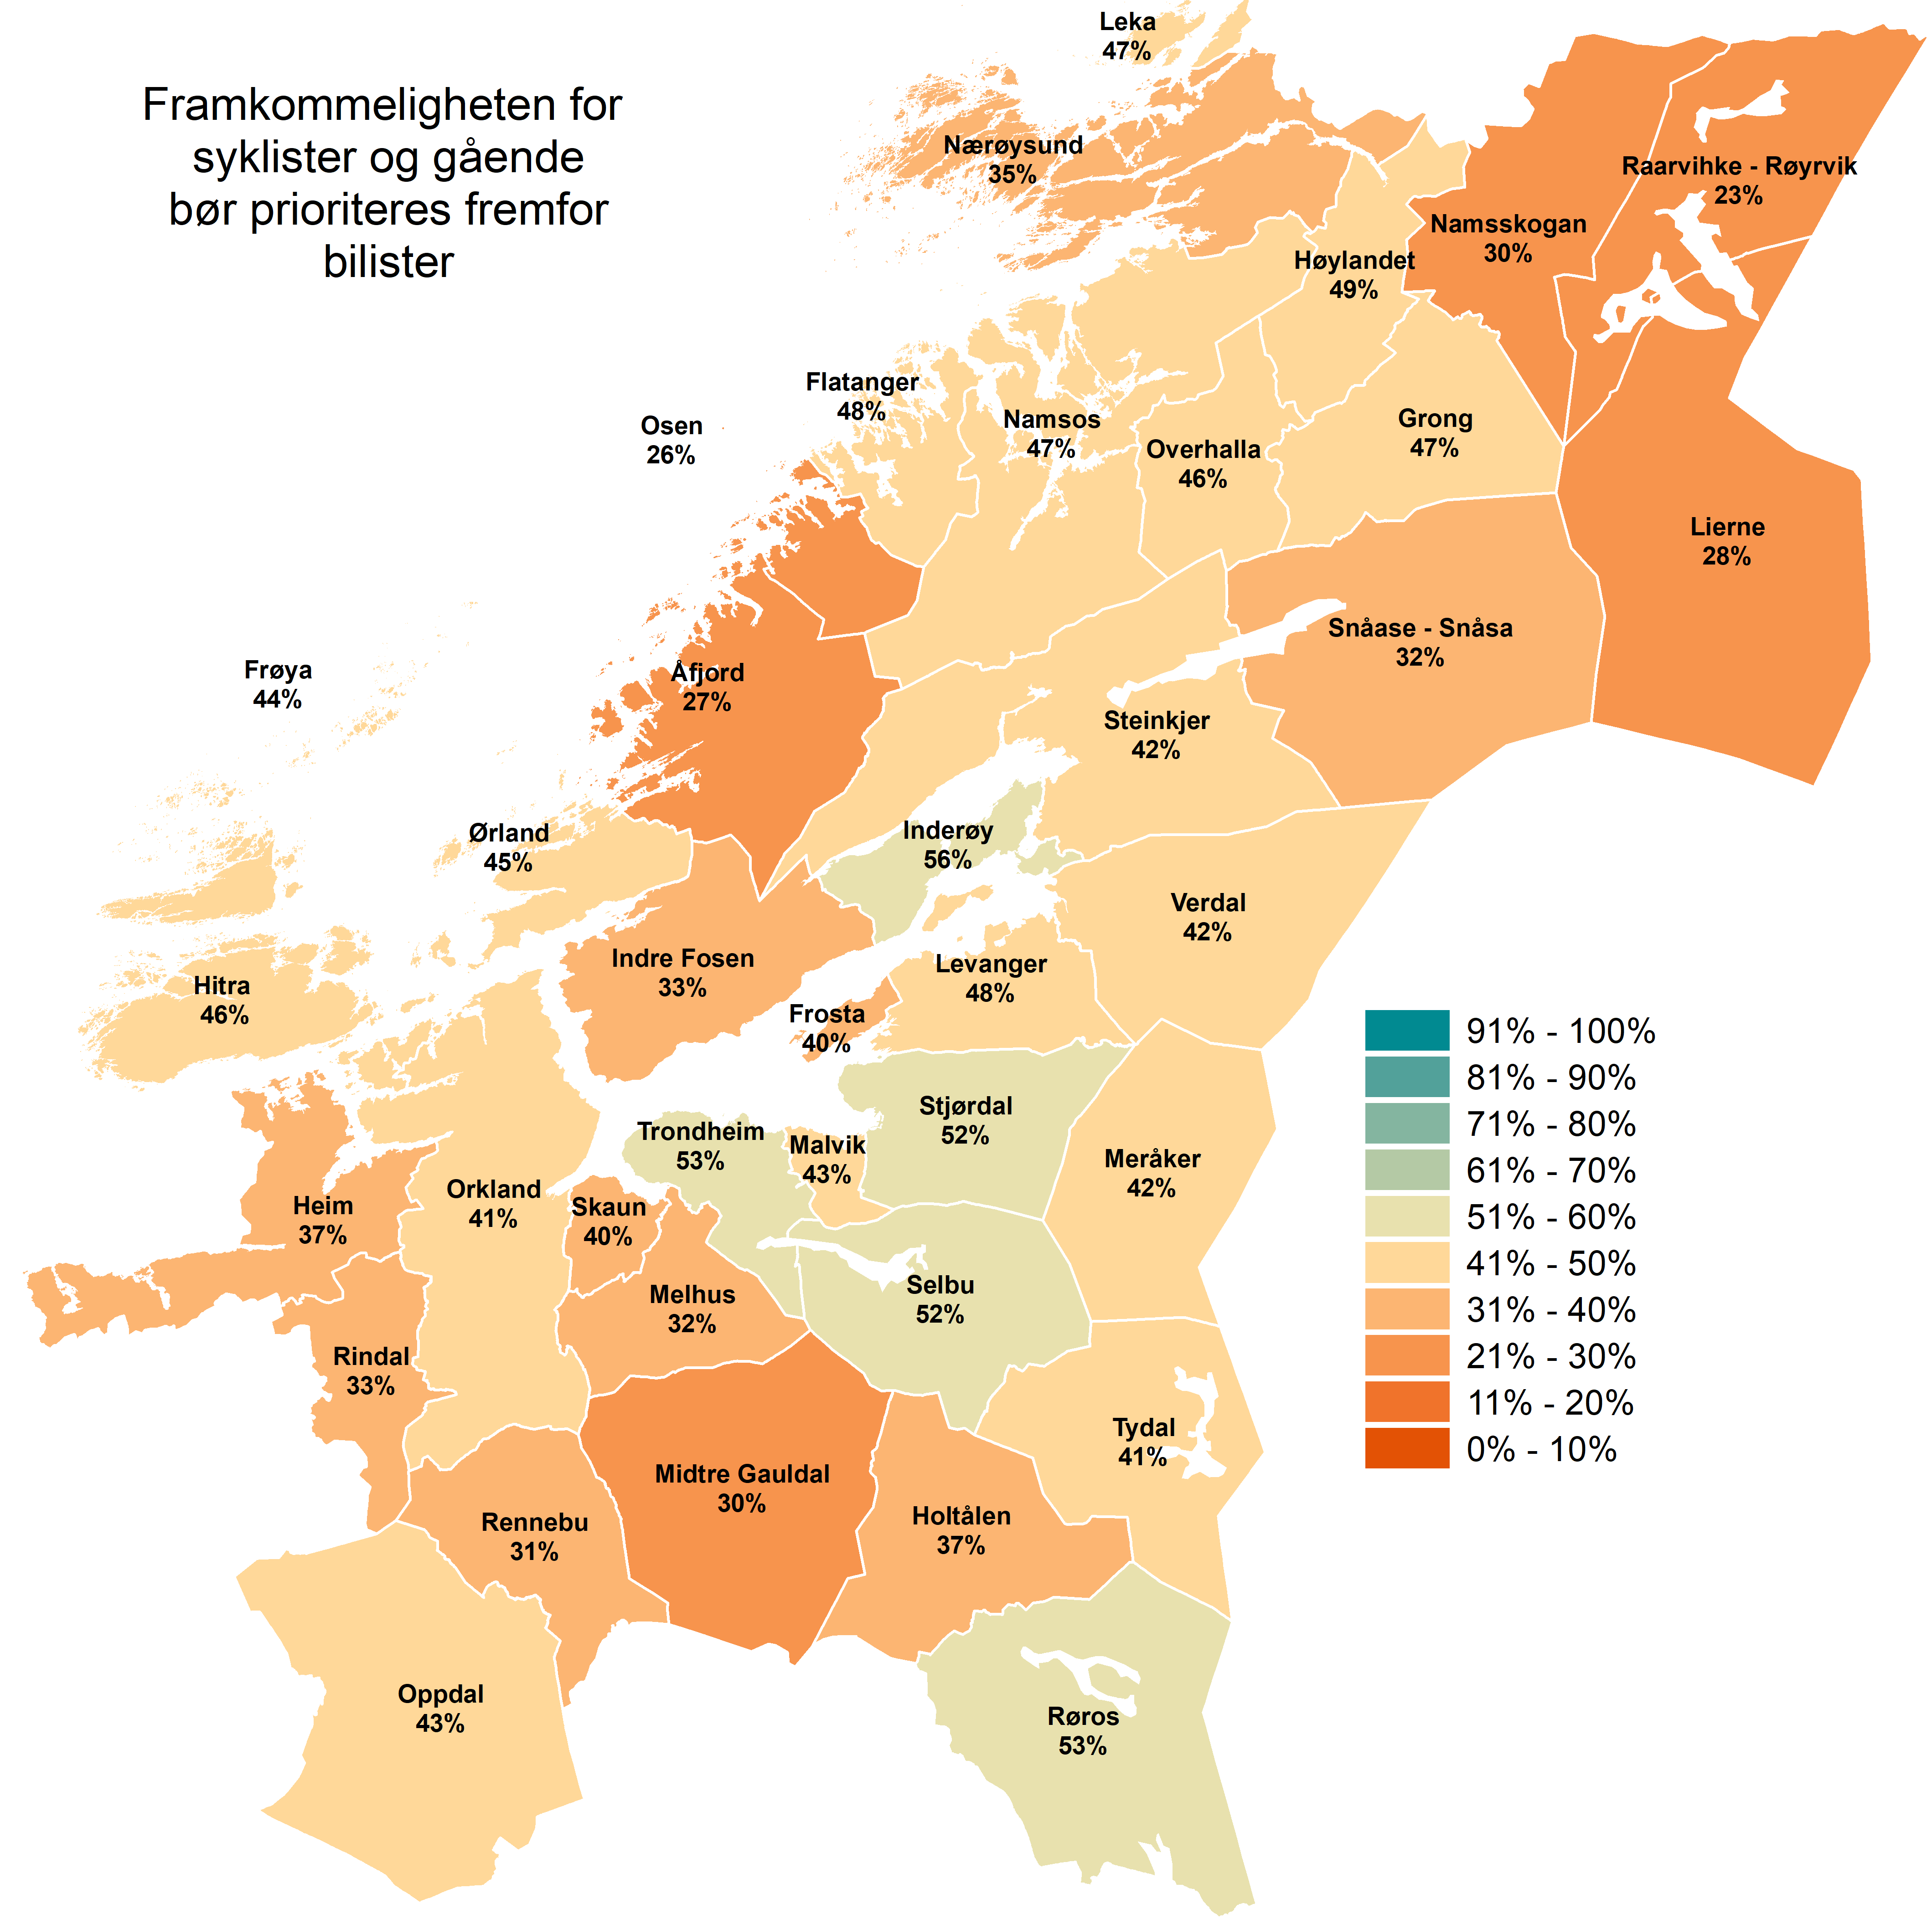

Slide 28
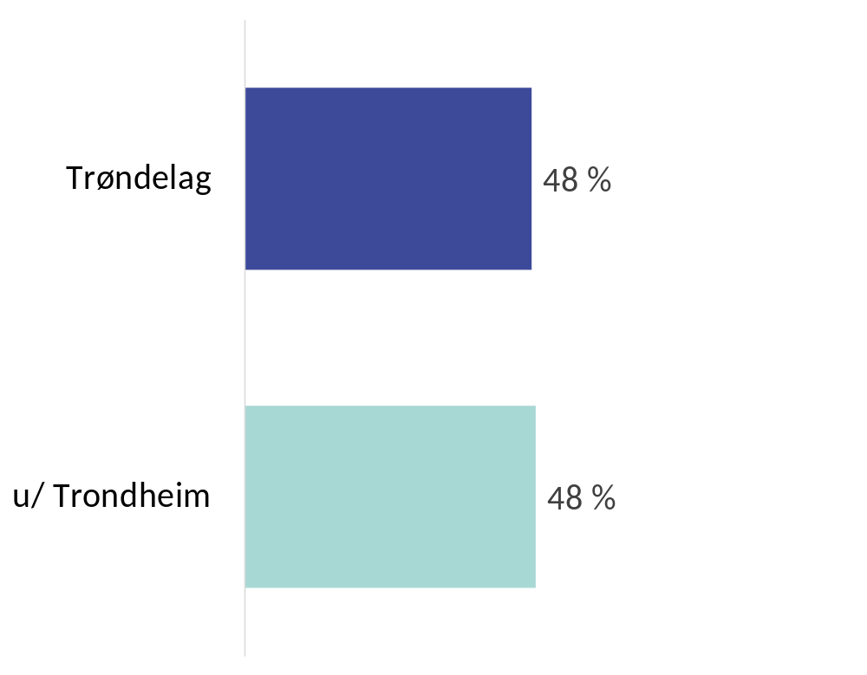
Hvor enige eller uenig er du i følgende utsagn:
7. Det er viktig for meg å engasjere meg i frivillig arbeid
48 prosent av innbyggerne i Trøndelag fylkeskommune er enig i utsagnet.
Kommuner som er mest enig i utsagnet:
    Høylandet 67 %
    Røyrvik 67 %
    Tydal 63 %
    Lierne 61 %
    Grong 57 %
    Rennebu 57 %
    Flatanger 57 %
    Frosta 56 %
    Holtålen 56 %
    Selbu 54 %

Slide 29
Det er viktig for meg å engasjere meg i frivillig arbeid

Slide 30
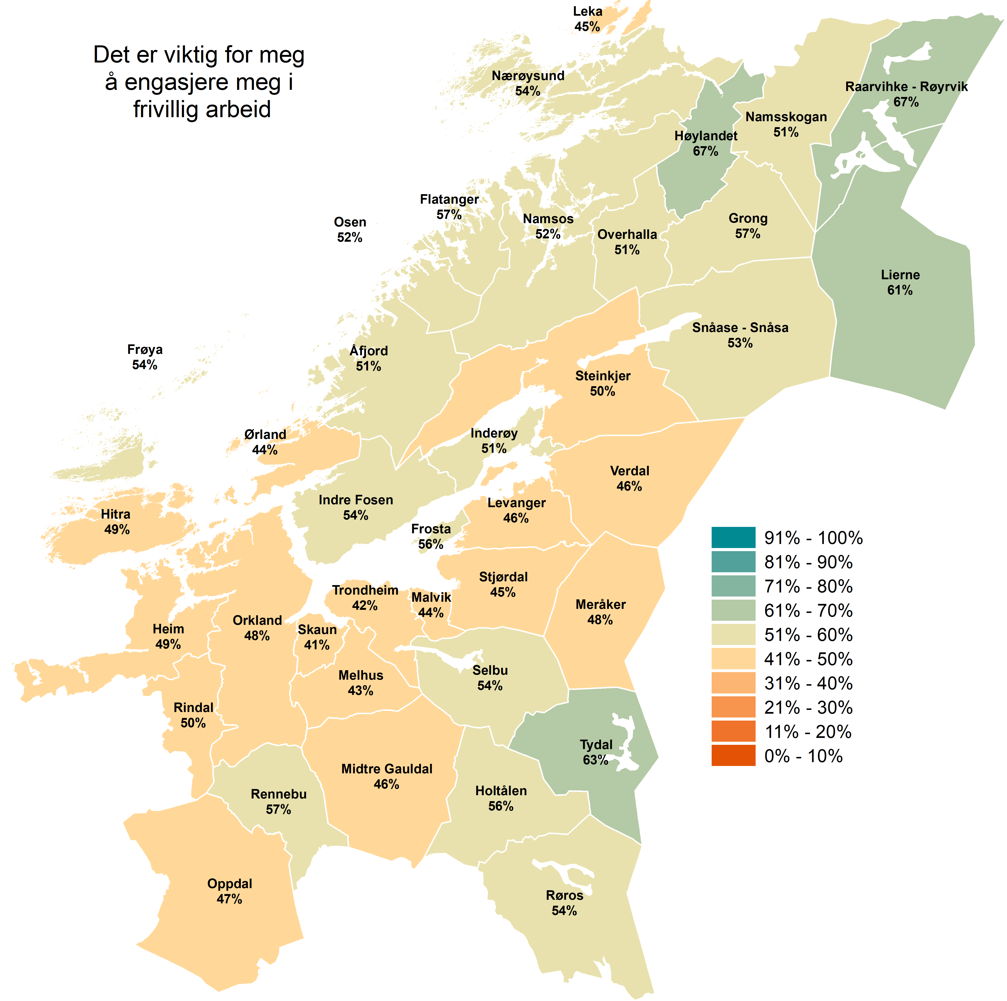

Slide 31

Hvor enige eller uenig er du i følgende utsagn:
8. Jeg er ikke bekymret for at min arbeidsplass blir overflødig i framtiden
74 prosent av innbyggerne i Trøndelag fylkeskommune er enig i utsagnet.
Kommuner som er mest enig i utsagnet:
    Flatanger 80 %
    Overhalla 80 %
    Osen 79 %
    Selbu 78 %
    Frosta 77 %
    Skaun 77 %
    Frøya 77 %
    Rennebu 77 %
    Inderøy 76 %
    Malvik 76 %

Slide 32
Jeg er ikke bekymret for at min arbeidsplass blir overflødig i framtiden

Slide 33
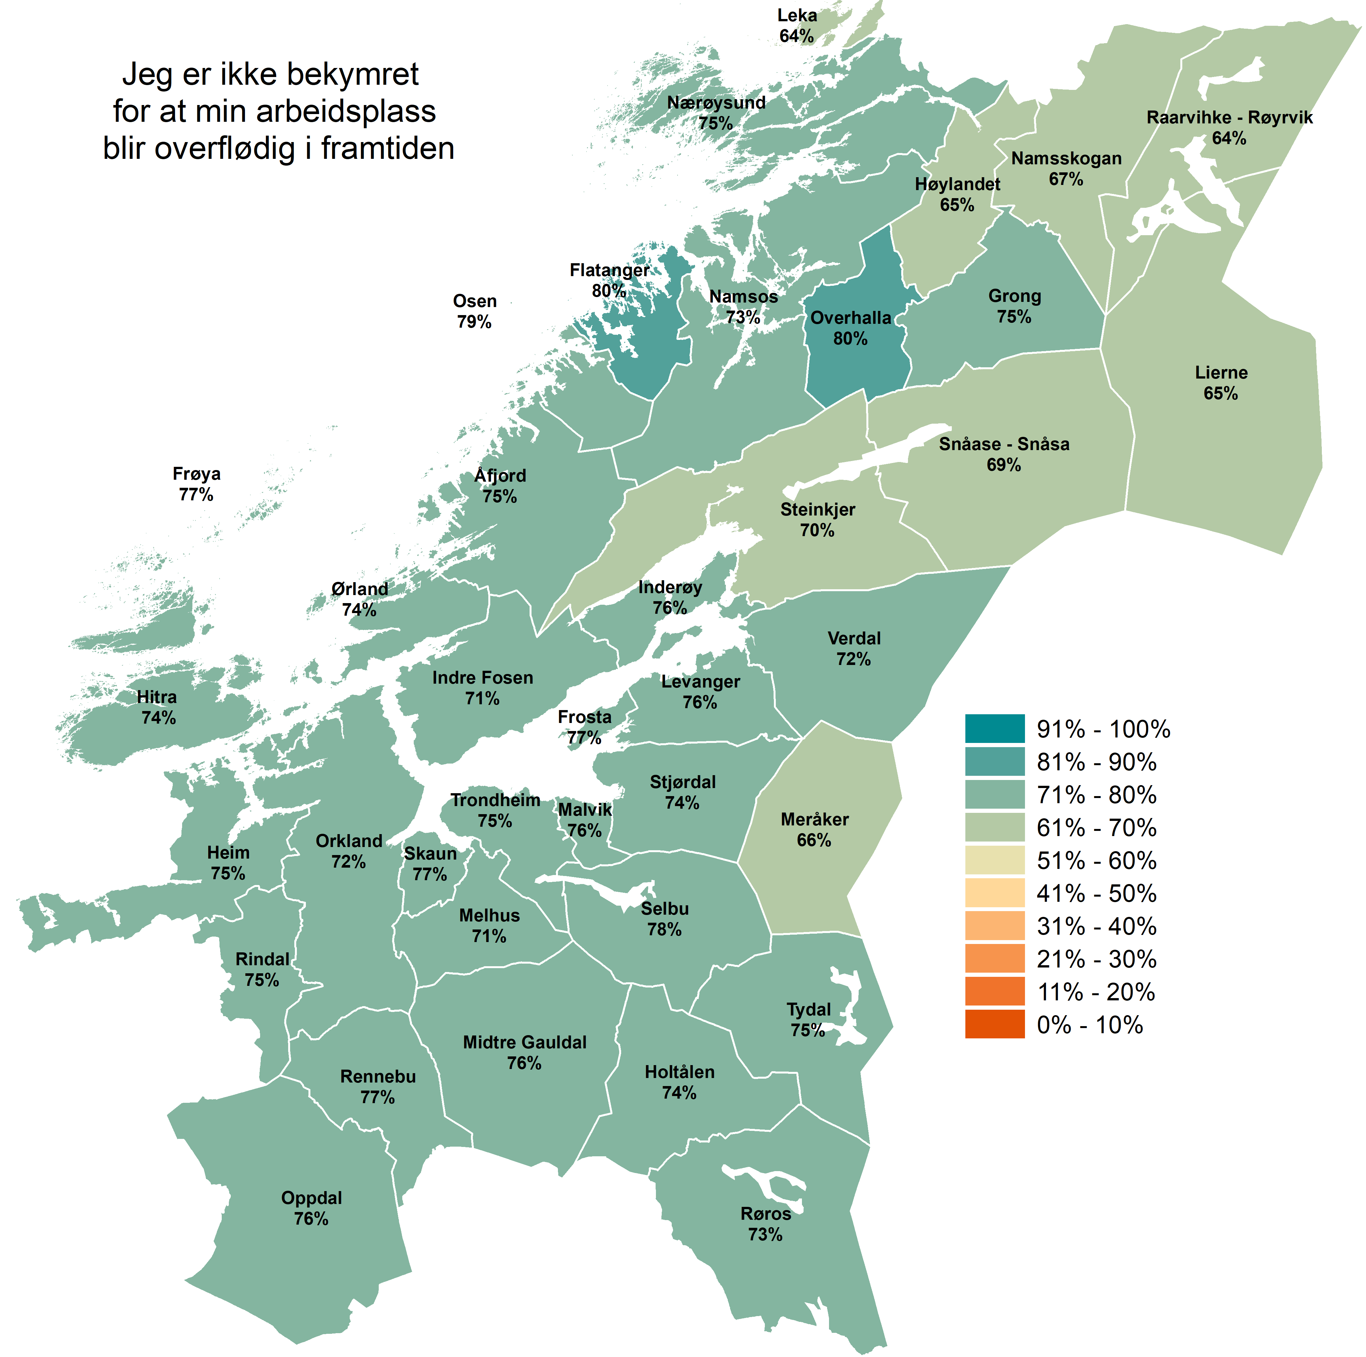

Slide 34
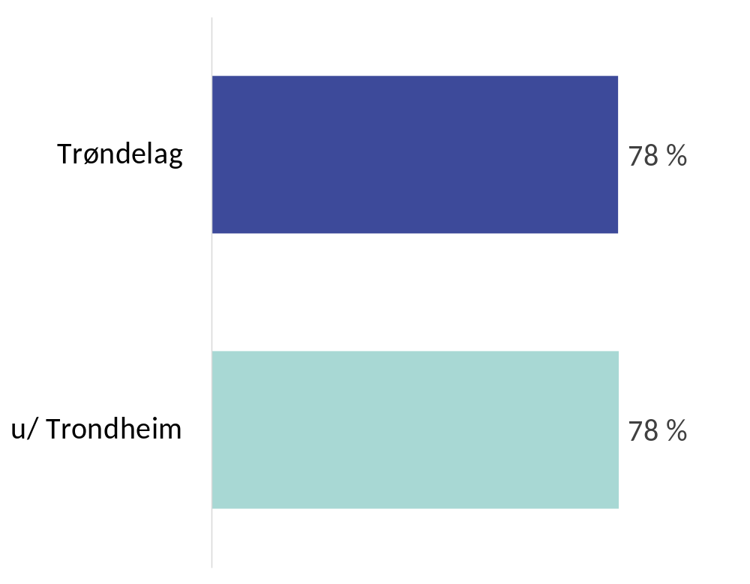
Hvor enige eller uenig er du i følgende utsagn:
9. Jeg er ikke bekymret for at min arbeidserfaring/kompetanse blir mindre relevant i framtiden
78 prosent av innbyggerne i Trøndelag fylkeskommune er enig i utsagnet.
Kommuner som er mest enig i utsagnet:
    Holtålen 88 %
    Flatanger 86 %
    Midtre Gauldal 82 %
    Heim 82 %
    Høylandet 82 %
    Selbu 82 %
    Skaun 82 %
    Levanger 82 %
    Ørland 81 %
    Oppdal 80 %

Slide 35
9.Jeg er ikke bekymret for at min arbeidserfaring/kompetanse blir mindre relevant i framtiden

Slide 37
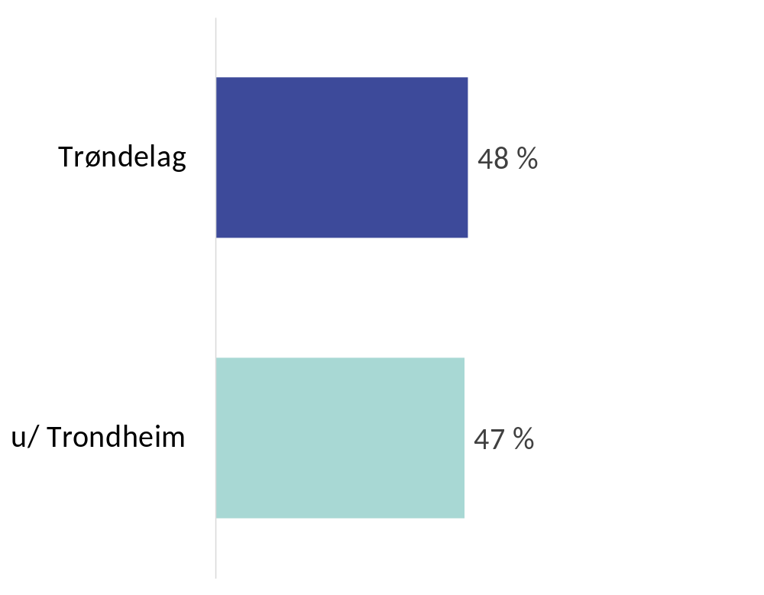
Hvor enige eller uenig er du i følgende utsagn:
10. Jeg tar bærekraftige valg selv når det koster meg mer
48 prosent av innbyggerne i Trøndelag fylkeskommune er enig i utsagnet. Det er 1 %-poeng mer enn for Trøndelag uten Trondheim kommune.
Kommuner som er mest enig i utsagnet:
    Flatanger 64 %
    Røros 57 %
    Malvik 54 %
    Trondheim 54 %
    Oppdal 52 %
    Inderøy 51 %
    Snåsa 51 %
    Røyrvik 51 %
    Grong 51 %
    Rindal 50 %

Slide 38
10.Jeg tar bærekraftige valg selv når det koster meg mer

Slide 40

Hvor enige eller uenig er du i følgende utsagn:
11. Jeg har tro på at mine bærekraftige valg utgjør en forskjell
49 prosent av innbyggerne i Trøndelag fylkeskommune er enig i utsagnet. Det er 1 %-poeng mer enn for Trøndelag uten Trondheim kommune.
Kommuner som er mest enig i utsagnet:
    Flatanger 60 %
    Rindal 56 %
    Frosta 54 %
    Inderøy 53 %
    Røros 53 %
    Malvik 53 %
    Trondheim 53 %
    Stjørdal 52 %
    Levanger 51 %
    Ørland 51 %

Slide 41
11.Jeg har tro på at mine bærekraftige valg utgjør en forskjell

Slide 43
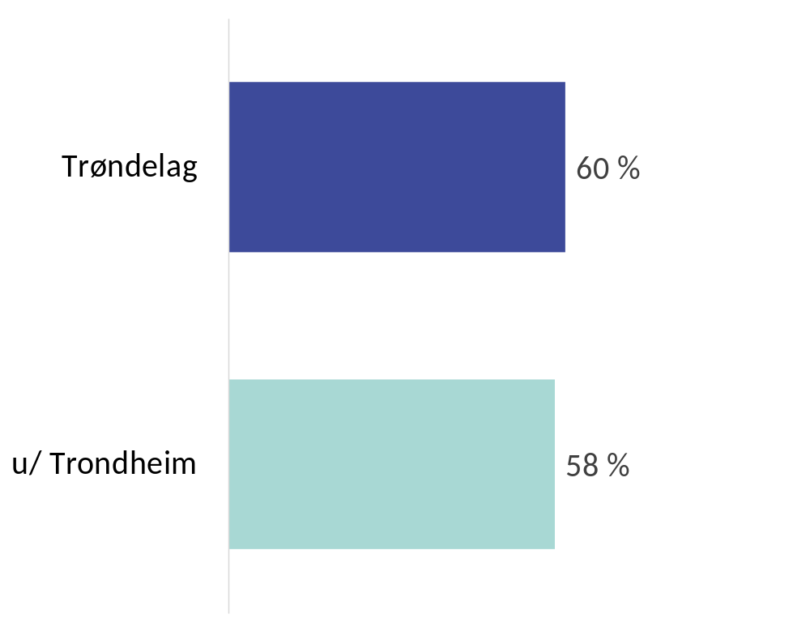
Hvor enige eller uenig er du i følgende utsagn:
12. Det er viktig for meg at min kommune bidrar til å redusere klimagassutslippene i Norge
43 prosent av innbyggerne i Trøndelag fylkeskommune er enig i utsagnet. Det er 2 %-poeng flere enn for Trøndelag uten Trondheim kommune.
Kommuner som er mest enig i utsagnet:
    Trondheim 75 %
    Malvik 70 %
    Levanger 66 %
    Flatanger 65 %
    Røros 65 %
    Inderøy 65 %
    Stjørdal 62 %
    Oppdal 62 %
    Namsos 62 %
    Frosta 61 %

Slide 44
12.Det er viktig for meg at min kommune bidrar til å redusere klimagassutslippene i Norge

Slide 46
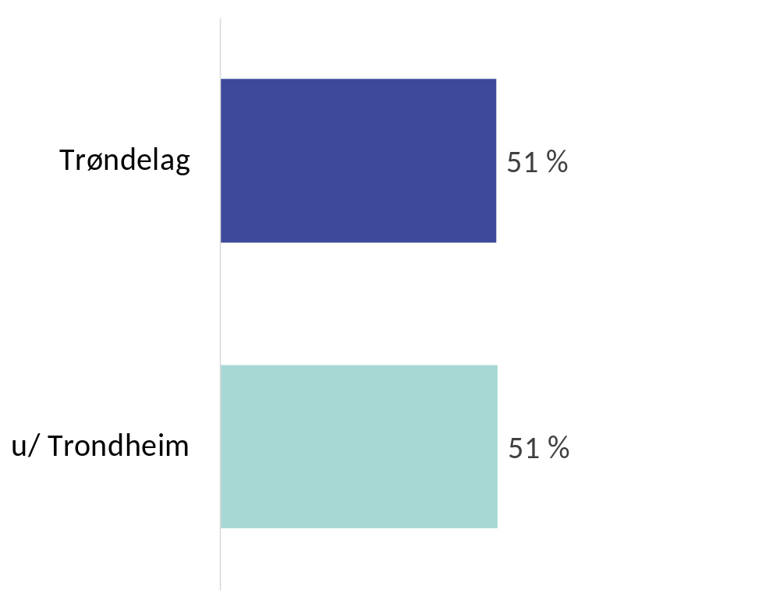
Hvor enige eller uenig er du i følgende utsagn:
13. Kommunen informerer innbyggerne på en enkel og forståelig måte
51 prosent av innbyggerne i Trøndelag fylkeskommune er enig i utsagnet.
Kommuner som er mest enig i utsagnet:
    Høylandet 78 %
    Holtålen 72 %
    Lierne 69 %
    Rindal 66 %
    Overhalla 66 %
    Flatanger 65 %
    Rennebu 65 %
    Inderøy 65 %
    Snåsa 64 %
    Heim 59 %

Slide 47
13.Kommunen informerer innbyggerne på en enkel og forståelig måte

Slide 49

Hvor enige eller uenig er du i følgende utsagn:
14. Kommunen bruker ressursene (tid og penger) på en god måte
32 prosent av innbyggerne i Trøndelag fylkeskommune er enig i utsagnet.
Kommuner som er mest enig i utsagnet:
    Flatanger 61 %
    Lierne 60 %
    Høylandet 56 %
    Overhalla 52 %
    Selbu 52 %
    Grong 45 %
    Frøya 44 %
    Holtålen 44 %
    Rennebu 44 %
    Rindal 43 %

Slide 50
14.Kommunen bruker ressursene (tid og penger) på en god måte

Slide 52
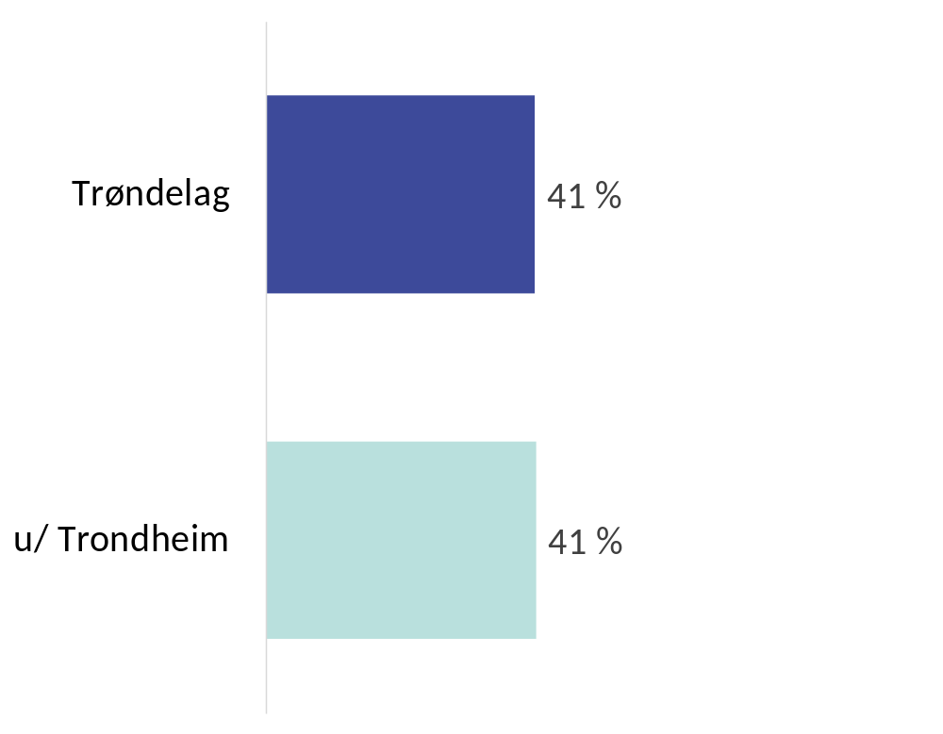
Hvor enige eller uenig er du i følgende utsagn:
15. Jeg har tillitt til kommunepolitikerne
41 prosent av innbyggerne i Trøndelag fylkeskommune er enig i utsagnet.
Kommuner som er mest enig i utsagnet:
    Lierne 77 %
    Høylandet 74 %
    Grong 65 %
    Overhalla 63 %
    Flatanger 62 %
    Rindal 62 %
    Holtålen 61 %
    Selbu 58 %
    Røros 55 %
    Snåsa 55 %

Slide 53
15.Jeg har tillitt til kommunepolitikerne

Slide 55
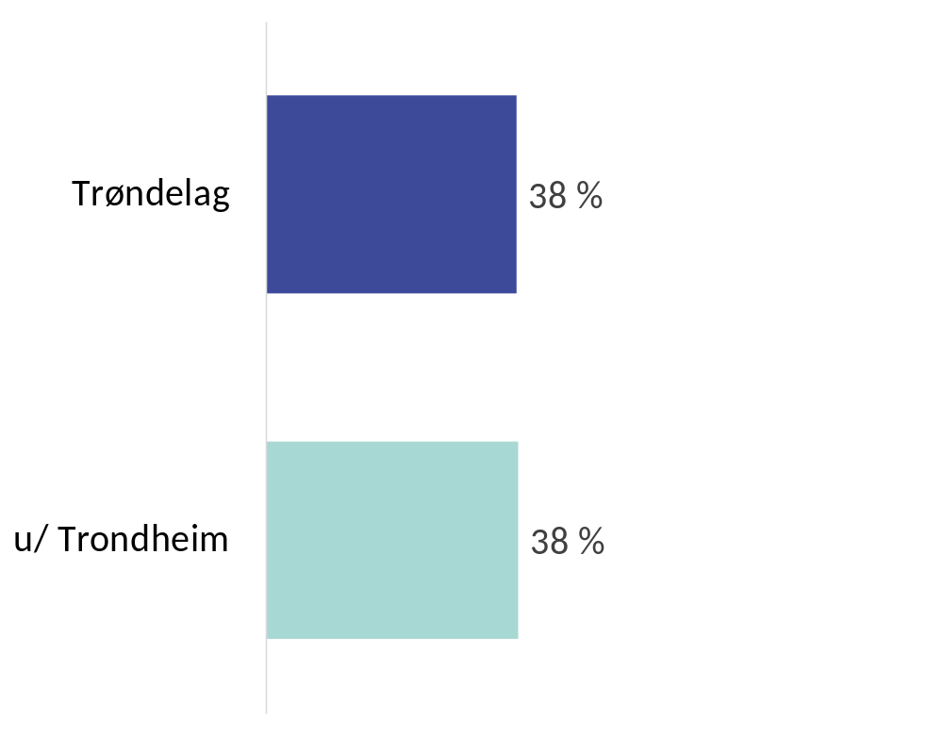
Hvor enige eller uenig er du i følgende utsagn:
16. Jeg kjenner ikke til barn og unge i min kommune som er forhindret fra å delta på fritidsaktiviteter på grunn av økonomi
38 prosent av innbyggerne i Trøndelag fylkeskommune er enig i utsagnet.
Kommuner som er mest enig i utsagnet:
    Tydal 65 %
    Røyrvik 64 %
    Lierne 62 %
    Flatanger 60 %
    Høylandet 57 %
    Osen 56 %
    Rindal 54 %
    Rennebu 51 %
    Holtålen 51 %
    Selbu 48 %

Slide 56
16.Jeg kjenner ikke til barn og unge i min kommune som er forhindret fra å delta på fritidsaktiviteter på grunn av økonomi

Slide 58
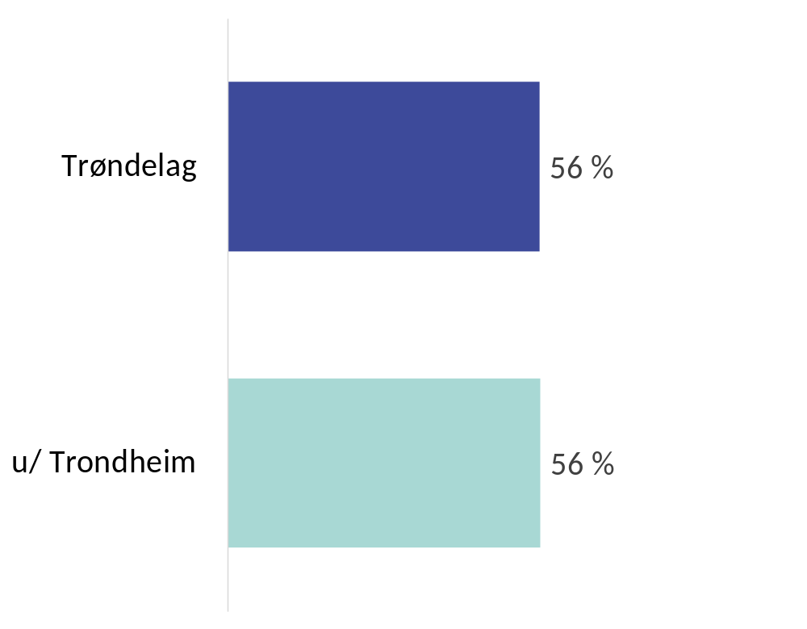
Hvor enige eller uenig er du i følgende utsagn:
17. Jeg er trygg på at kommunen behandler alle grupper rettferdig, uavhengig av kjønn, funksjonsevne, etnisitet, religion, seksuell orientering o.l.
56 prosent av innbyggerne i Trøndelag fylkeskommune er enig i utsagnet.
Kommuner som er mest enig i utsagnet:
    Høylandet 78 %
    Lierne 73 %
    Flatanger 72 %
    Rindal 70 %
    Overhalla 68 %
    Holtålen 68 %
    Grong 67 %
    Heim 65 %
    Selbu 65 %
    Åfjord 64 %

Slide 59
17.Jeg er trygg på at kommunen behandler alle grupper rettferdig, uavhengig av kjønn, funksjonsevne, etnisitet, religion, seksuell orientering o.l.

Slide 61
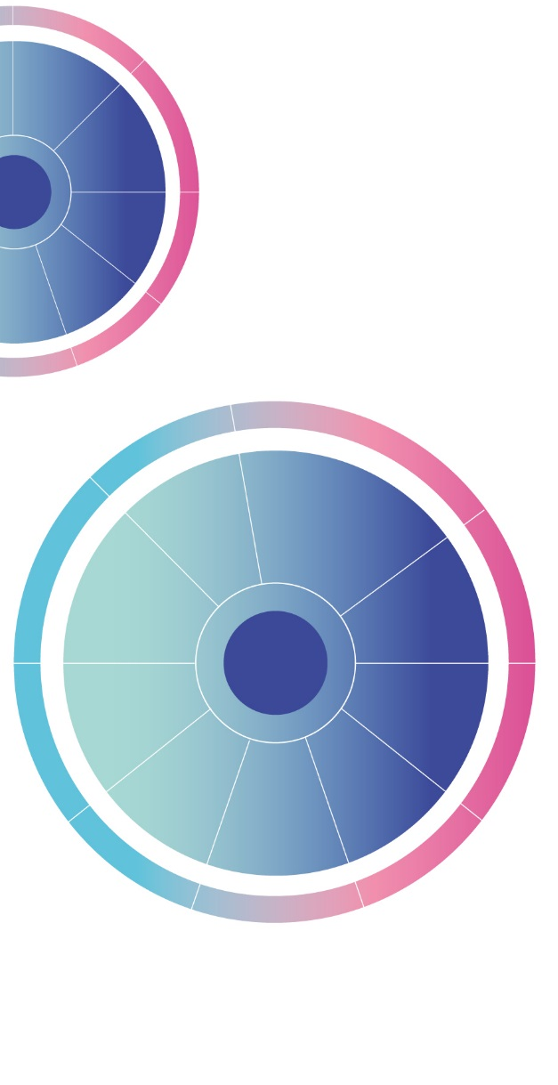
Hvilke tema påvirker innbyggernes oppfatninger mest?
- i forhold til om kommunen er god å vokse opp i? => Oppvekstsvilkår
- i forhold til om de bor i samme kommune om 5-10 år? => Kommunelojalitet
For å kartlegge hva som har størst betydning benytter vi regresjonsanalyse.
Regresjonsanalysen ser på sammenhengen mellom folks oppfatninger av de kartlagte temaene og Oppvekstsvilkår / Kommunelojalitet:
Innbyggerne opplevelser av kartlagte tema
Oppvekstsvilkår
Kommunelojalitet
Effekt

Slide 62
De 6 viktigste temaene for om innbyggerne tror de blir boende i kommunen – eller ikke – de neste 5-10 årene (kommunelojalitet)
Opplevelsen av at kommunen er god å vokse opp i er den viktigste faktoren, tett fulgt av jobbmuligheter i nærområdet:
  Jo mer positive folk er til oppvekstsvilkår og jobbmuligheter i nærområdet, jo større er muligheten for at man blir boende i kommunen.
Satsning på sentralisering er tredje viktigste faktor, men med motsatt fortegn:
  Jo mer positiv man er til sentralisering, jo større er muligheten at man flytter ut av kommunen.
Relevans av egen kompetanse i fremtiden, tillit til kommunepolitikere og engasjement for frivillig arbeid er også området som påvirker folks vurdering ift. om de tror de blir boende eller ikke.
Effekt

Slide 63
De 10 viktigste temaene for om innbyggerne opplever kommunen som en god kommune å vokse opp i – eller ikke (oppvekstsvilkår)
Opplevelsen av at kommunen behandler alle grupper rettferdig, uavhengig av kjønn, funksjonsevne, etnisitet, religion, seksuell orientering, er den viktigste faktoren for vurderingen av oppvekstsvilkårene i kommunen:
  Jo bedre kommunen vurderes på likebehandling, jo bedre vurderes oppvekstsvilkårene.
Deretter følger mulighet for å påvirke utviklingen i lokalsamfunnet, og tillit til kommunepolitikere, som tropp 3 årsaker til vurdering oppvekstsvilkår.
Kommunens evne til å informere innbyggerne på enn enkel og forståelig måte, og evnen til å bruke av ressurser (tid og penger) på en god måte, er blant topp 5 viktigste faktorer for om man vurder kommunen som en god kommune å vokse opp i – eller ikke.
Effekt

Slide 64
Oppsummering og veien videre

Slide 65

Oppsummering
Topp 5 viktigste årsaker til å bo i samme kommune om 5 til 10 år (kommunelojalitet):
1. Kommunen må oppleves som god å vokse opp i
2. Jobbmulighetene i nærområdet må oppleves som gode
3. Det må ikke satses på sentralisering
4. Egen arbeidserfaring/kompetanse må oppleves som relevant i framtiden
5. Innbyggerne må ha tillit til kommunepolitikerne
Topp 10 kommuner på kommunelojalitet:
Frøya 85 %
Overhalla 85 %
Verdal 83 %
Stjørdal 83 %
Inderøy 82 %
Rindal 82 %
Oppdal 81 %
Åfjord 81 %
Selbu 81 %
Lierne 80 %
%-andeler som tror de bor i kommunen om 5-10 år
Topp 5 viktigste årsaker til gode oppvekstsvilkår:
1. Kommunen må oppleves å behandle alle grupper rettferdig, uavhengig av kjønn, funksjonsevne, etnisitet, religion, seksuell orientering
2. Innbyggerne må oppleve at de har en mulighet for å påvirke utviklingen i lokalsamfunnet
3. Innbyggerne må ha tillit til kommunepolitikerne
4. Kommunen må evne å informere innbyggerne på enn enkel og forståelig måte
5. Kommunen må oppleves å bruke ressurser (tid og penger) på en god måte
Topp 10 kommuner på gode oppvekstsvilkår:
Høylandet 87 %
Lierne 86 %
Rindal 86 %
Oppdal 85 %
Overhalla 84 %
Flatanger 84 %
Selbu 83 %
Holtålen 83 %
Tydal 83 %
Åfjord 82 %
%-ander som anser kommunen å være en god kommune å vokse opp i

Slide 66
VEDLEGG
Utsagn brutt ned på bakgrunninformasjon

Slide 67
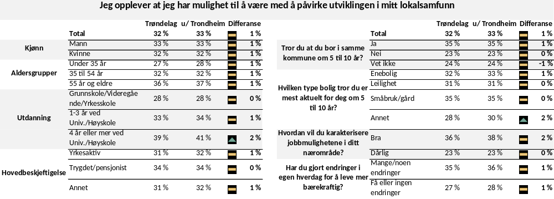
Hvor enige eller uenig er du i følgende utsagn:
1. Jeg opplever at jeg har mulighet til å være med å påvirke utviklingen i mitt lokalsamfunn

Slide 68
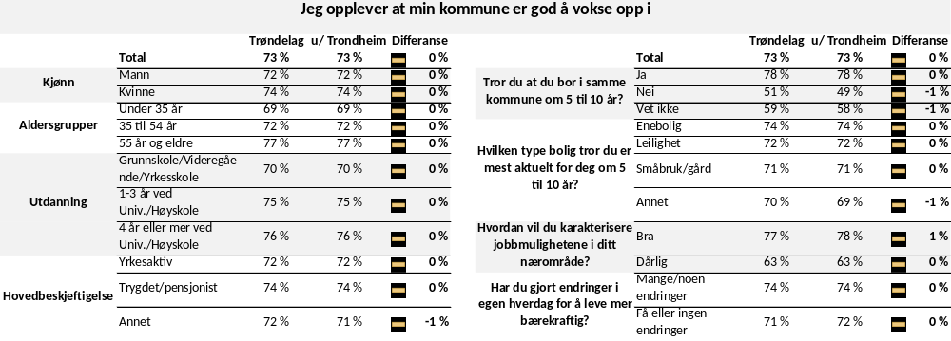
Hvor enige eller uenig er du i følgende utsagn:
2. Jeg opplever at min kommune er god å vokse opp i

Slide 69
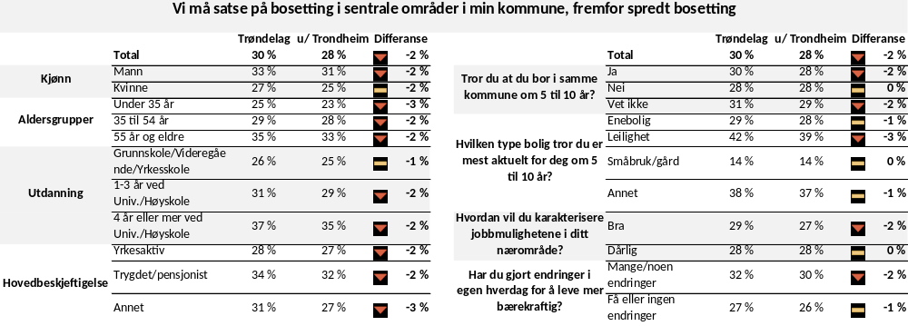
Hvor enige eller uenig er du i følgende utsagn:
3. Vi må satse på bosetting i sentrale områder i min kommune, fremfor spredt bosetting

Slide 70
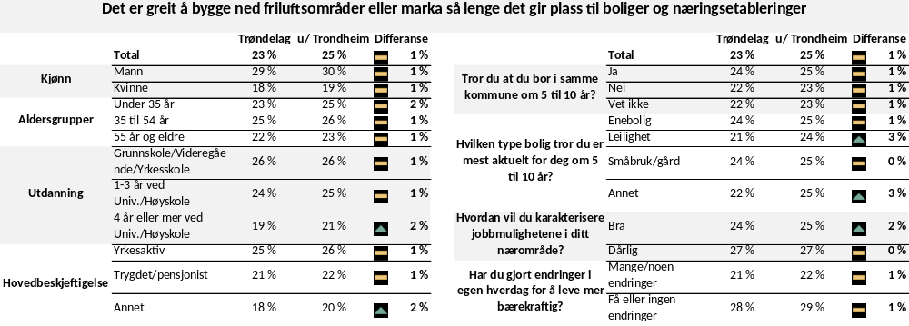
Hvor enige eller uenig er du i følgende utsagn:
4. Det er greit å bygge ned friluftsområder eller marka så lenge det gir plass til boliger og næringsetableringer

Slide 71
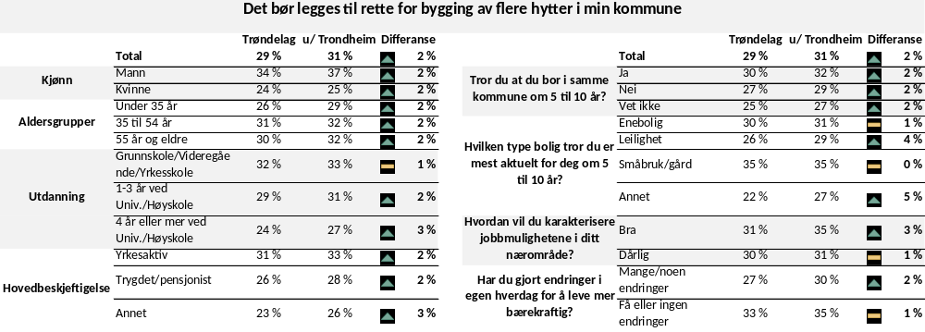
Hvor enige eller uenig er du i følgende utsagn:
5. Det bør legges til rette for bygging av flere hytter i min kommune

Slide 72
Hvor enige eller uenig er du i følgende utsagn:
6. Framkommeligheten for syklister og gående bør prioriteres fremfor bilister

Slide 73
Hvor enige eller uenig er du i følgende utsagn:
7. Det er viktig for meg å engasjere meg i frivillig arbeid

Slide 74
Hvor enige eller uenig er du i følgende utsagn:
8. Jeg er ikke bekymret for at min arbeidsplass blir overflødig i framtiden

Slide 75
Hvor enige eller uenig er du i følgende utsagn:
9. Jeg er ikke bekymret for at min arbeidserfaring/kompetanse blir mindre relevant i framtiden

Slide 76
Hvor enige eller uenig er du i følgende utsagn:
10. Jeg tar bærekraftige valg selv når det koster meg mer

Slide 77
Hvor enige eller uenig er du i følgende utsagn:
11. Jeg har tro på at mine bærekraftige valg utgjør en forskjell

Slide 78
Hvor enige eller uenig er du i følgende utsagn:
12. Det er viktig for meg at min kommune bidrar til å redusere klimagassutslippene i Norge

Slide 79
Hvor enige eller uenig er du i følgende utsagn:
13. Kommunen informerer innbyggerne på en enkel og forståelig måte

Slide 80
Hvor enige eller uenig er du i følgende utsagn:
14. Kommunen bruker ressursene (tid og penger) på en god måte

Slide 81
Hvor enige eller uenig er du i følgende utsagn:
15. Jeg har tillitt til kommunepolitikerne

Slide 82
Hvor enige eller uenig er du i følgende utsagn:
16. Jeg kjenner ikke til barn og unge i min kommune som er forhindret fra å delta på fritidsaktiviteter på grunn av økonomi

Slide 83
Hvor enige eller uenig er du i følgende utsagn:
17. Jeg er trygg på at kommunen behandler alle grupper rettferdig, uavhengig av kjønn, funksjonsevne, etnisitet, religion, seksuell orientering o.l.

